Slide 1
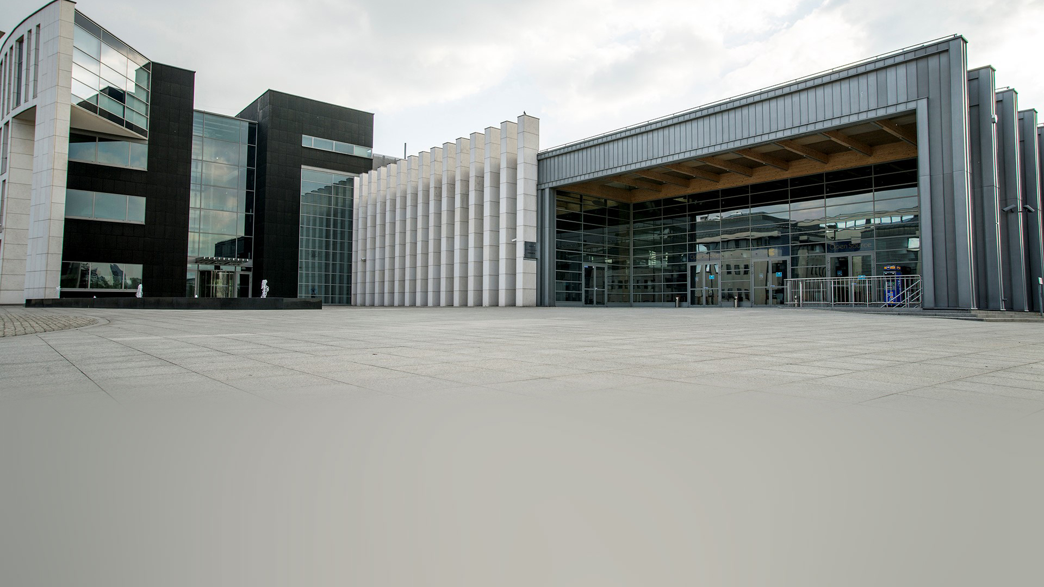

CENTRUM SZKOLENIOWE COMARCH
Szkolenie: Algorytmy Sztucznej Inteligencji(AI) Implementacja w języku Python
Trener: Marcin Albiniak

Slide 2
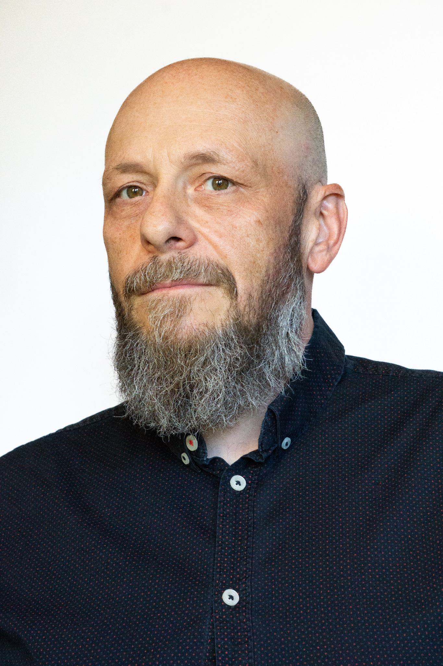
PROWADZĄCY
dr Marcin Albiniak
Badacz AI, wykładowca i przedsiębiorca
Pracuję na styku badań, budowania systemów AI i wdrożeń biznesowych.
04
Notes:
Przedstaw się własnymi słowami. Zdjęcie pochodzi od prowadzącego. Informacje biograficzne na podstawie opisu dostarczonego w rozmowie.

Slide 3
PROWADZĄCY
Zaplecze badawcze
01
02
03
Doktorat
Temat badawczy
Metody
Stopień doktora w obszarze AI. Obrona w 2020 r. z wyróżnieniem.
Teoria gier w weryfikacji e-learningu oraz modele uczenia maszynowego.
Deep learning, NLP, uczenie ze wzmocnieniem i wyjaśnialność AI.
05
Notes:
Ogranicz się do tych elementów, które nawiązują do tematów szkolenia. Przedstaw przykład własnego problemu badawczego, bez sugerowania wyników nieujętych na slajdzie.

Slide 4
PROWADZĄCY
Badania przekładane na praktykę
Kształcenie
Projekty
Kieruję studiami podyplomowymi o AI i biznesie w erze AI na Uniwersytecie SWPS. Prowadzę szkolenia dla specjalistów.
Jako prezes Synapse X rozwijam systemy agentowe, RAG i wsparcie decyzji. Pracuję z Pythonem, modelami ML i środowiskami wdrożeniowymi.
06
Notes:
Podkreśl, że na kursie każda architektura zostanie oceniona także przez pryzmat wdrożenia, kosztu i możliwości audytu.

Slide 5
Wprowadzenie do zagadnień związanych ze sztuczną inteligencją
Algorytmy Ewolucyjne - Algorytmy Genetyczne
Sztuczne sieci neuronowe
Algorytmy przeszukiwania
Przeszukiwanie za pomocą algorytmów heurystycznych z implementacją w języku Python
Algorytmy mrówkowe - inteligencja rozproszona
Uczenie przez wzmacnianie z użyciem algorytmu Q-learning
Przegląd najnowszych algorytmów AI

Slide 6

Historia języka Python:
Python jest aktualnie jednym z najbardziej popularnych języków programowania wysokiego poziomu o bardzo różnorodnym zakresie funkcjonalnym. Język ten został zaprojektowany przez Holendra Guido van Rossum w 1990 roku a następnie dokumentacja została przygotowana przez instytucję Python Software Foundation (Wiskunde & Informatica (CWI) Amsterdam) . Idea to połączenie minimalizmu w kodzie z indywidualizmem rozwiązań oraz implemetacji.
Guido jest fanem serialu telewizyjnego BBC „Latający cyrk Monty Pythona”. Nazwa była inspirowana tym właśnie serialem.
Prekursorem języka Python był język ABC, który stał się API dla systemu Amoeba
Język Python w swojej konstrukcji posiada najlepsze cechy języka ABC oraz języka Modula-3
Python na swojej drodze rozwoju czerpał z wielu inspiracji łącznie z takimi językami jak C, Pearl czy Java.

Slide 7
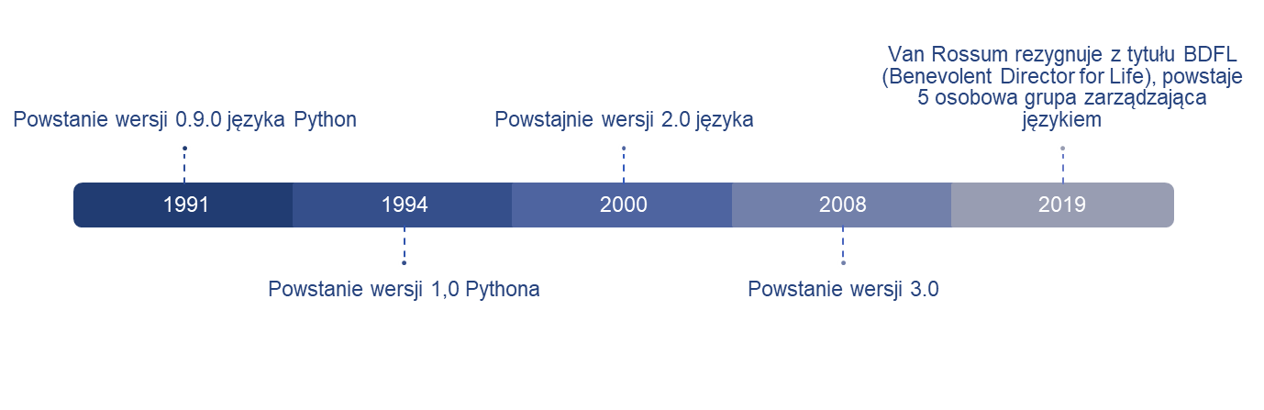
Kalendarium

Slide 8

Co dalej z językiem Python
Która wersja Pythona będzie następna? Czy zmiana wersji z 3 na 4?
Czy kolejna subwersja czyli 3.x
Python 3.12
Python 4
Guido Van Rossum (twórca języka Python) nie zostawia żadnych wątpliwości, że na zmianę głównej wersji należy jeszcze poczekać. Prawdopodobnie niedługo pojawi się wersja 3.12, która ma wprowadzić kilka nowości.

Slide 9
Wersjonowanie języka Python
Python R.E.X np. 3.9.6
R – wersja główna (pierwsza cyfra wersji), aktualnie nr 3. Każda nowa wersja wprowadza istotne i kluczowe zmiany w składni języka, zmienia sposób interpretacji programu
E – wersja drugorzędna (druga wartość po kropce), aktualnie nr11. Każda nowa wersja wprowadza ważne zmiany w składni języka, jednak nie zmienia sposobu interpretacji programu
X – wersja trzeciorzędna (trzecia wartość po kropce), aktualnie nr 1. Każda nowa wersja wprowadza drobne zmiany w składni języka, usprawnia interpreter i optymalizuje rozwiązania
Python 3.8.4
Przykładowe wersje języka Python
Python 2.7.1
Python 3.6.5

Slide 10
Idea języka:
Idea nadania ludziom pierwszeństwa nad maszynami jest podstawą filozofii stojącej za Pythonem. Z pewnością fakt, że jest to język interpretowany, w przeciwieństwie do języka skompilowanego, oznacza, że ​​programista otrzymuje natychmiastową informację zwrotną na temat kodu, który pisze, bez konieczności poświęcania czasu na jego rekompilację po dokonaniu każdej zmiany.
„Istnieje cała masa typowych zadań programistycznych, które są łatwe w Pythonie”
/Guido van Rossum/
„W Pythonie każdy symbol, który wpisujesz, jest niezbędny”
/Guido van Rossum/

Slide 11

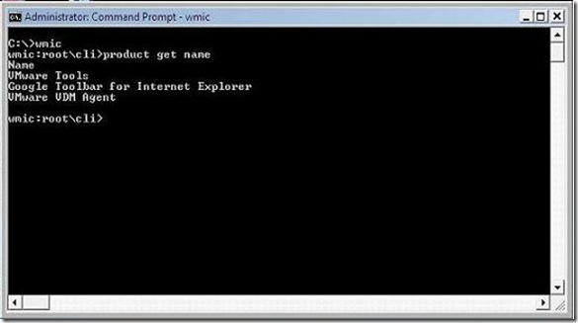

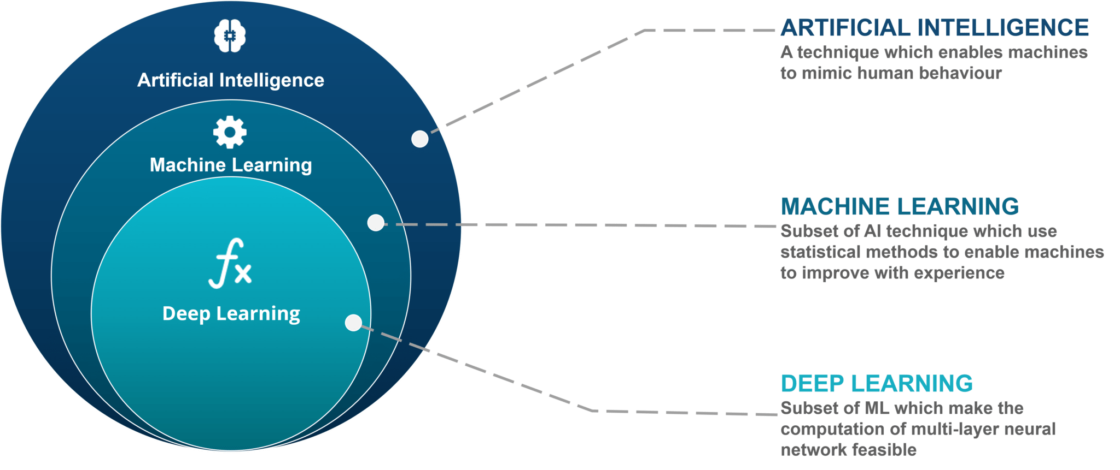





Zastosowania języka Python
Aplikacja konsoli
Aplikacja rocket science
Aplikacje Web
Język Python
Aplikacje AI, ML, DL – sztuczna inteligencja
Zastosowania w aplikacjach znanych firm
Analiza danych, bazy danych

Slide 12
Zastosowania języka Python
Język Python ma bardzo wiele zastosowań, wymieńmy najważniejsze:
Aplikacje standardowe (konsola) – wykorzystanie podstawowych elementów języka
Aplikacje bazodanowe, analiza danych, analiza struktur danych, Big Data, Data Science
Aplikacje Web – platformy: Django, Flask, Bottle, Jade - wysoki poziom bezpieczeństwa
Aplikacje AI(Sztuczna Inteligencja) - w tym algorytmy Machine Learning i Deep Learning, jest wiele bibliotek pozwalających na programowanie tego typu algorytmów takich jak sieci neuronowe, genetyka itd. (scikit-learn, keras)
Rocket Science - programowanie eksperymentalnych algorytmów oraz struktur danych z użyciem wyników nowoczesnych badań naukowych.
Firmy takie jak: Netflix, Google, Facebook, Spotify i wiele innych korzystają w swoich rozwiązaniach z języka Python. Prowadzą badania naukowe oraz sam tworzą nowe biblioteki dla Pythona udostępniając je społeczności programistycznej.

Slide 13
Zastosowania języka Python
Język Python ma bardzo wiele zastosowań, wymieńmy najważniejsze:
Aplikacje standardowe (konsola) – wykorzystanie podstawowych elementów języka
Aplikacje bazodanowe, analiza danych, analiza struktur danych, Big Data, Data Science
Aplikacje Web – platformy: Django, Flask, Bottle, Jade - wysoki poziom bezpieczeństwa
Aplikacje AI(Sztuczna Inteligencja) - w tym algorytmy Machine Learning i Deep Learning, jest wiele bibliotek pozwalających na programowanie tego typu algorytmów takich jak sieci neuronowe, genetyka itd. (scikit-learn, keras)
Rocket Science - programowanie eksperymentalnych algorytmów oraz struktur danych z użyciem wyników nowoczesnych badań naukowych.
Firmy takie jak: Netflix, Google, Facebook, Spotify i wiele innych korzystają w swoich rozwiązaniach z języka Python. Prowadzą badania naukowe oraz sam tworzą nowe biblioteki dla Pythona udostępniając je społeczności programistycznej.

Slide 14
ANI i AGI
Wąska sztuczna inteligencja (ANI - Artificial Narrow Intelligence): ANI to systemy AI zaprojektowane do wykonywania jednego lub kilku konkretnych zadań. Są skuteczne w rozwiązywaniu wybranych problemów, jak na przykład rozpoznawanie mowy, analiza obrazów, czy granie w szachy, ale nie potrafią wykraczać poza swoje zdefiniowane umiejętności. Przykłady ANI to asystenci głosowi, programy rekomendujące w serwisach streamingowych oraz autonomiczne pojazdy, które działają w określonych warunkach.
Ogólna sztuczna inteligencja (AGI - Artificial General Intelligence): AGI to hipotetyczna forma AI, która dorównuje ludzkim zdolnościom intelektualnym. Systemy AGI mogłyby rozumować, uczyć się i rozwiązywać problemy w wielu dziedzinach, a nawet myśleć kreatywnie i podejmować decyzje w nieznanych wcześniej sytuacjach. Takie AI nie istnieje jeszcze, ale jest tematem intensywnych badań i spekulacji dotyczących przyszłości technologii.

Slide 15
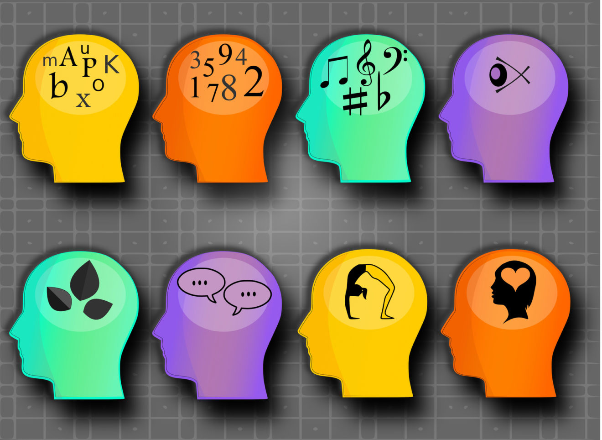
Inteligencja
Inteligencja (od łac. intelligentia – zdolność pojmowania, rozum) – zdolność do postrzegania, analizy i adaptacji do zmian otoczenia. Zdolność rozumienia, uczenia się oraz wykorzystywania posiadanej wiedzy i umiejętności w różnych sytuacjach. Cecha umysłu warunkująca sprawność czynności poznawczych, takich jak myślenie, reagowanie, rozwiązywanie problemów.

Slide 16
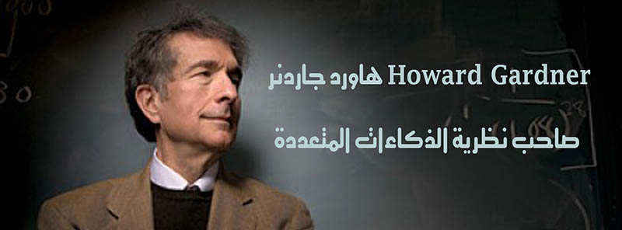
Inteligencja wieloraka
Howard Gardner
1983
Teoria Inteligencji Wielorakiej

Slide 17
Inteligencja wieloraka
Inteligencja językowa
Inteligencja logiczna lub matematyczna
Inteligencja wizualno-przestrzenna
Inteligencja muzyczna
Inteligencja interpersonalna (społeczna)
Inteligencja interpersonalna (refleksyjna)
Inteligencja ruchowa
Inteligencja przyrodnicza

Slide 18
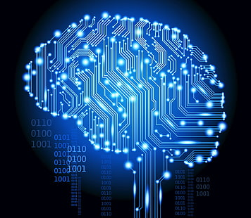
Sztuczna Inteligencja
Sztuczna inteligencja (AI, z ang. Artificial Intelligence) to dziedzina informatyki, która zajmuje się tworzeniem systemów i algorytmów umożliwiających maszynom, takim jak komputery, wykonywanie zadań wymagających inteligencji podobnej do ludzkiej. AI pozwala maszynom uczyć się na podstawie doświadczeń, rozpoznawać wzorce, podejmować decyzje oraz adaptować się do nowych sytuacji.

Slide 19
AI
Uczenie maszynowe (Machine Learning):
Jest to jeden z podstawowych elementów AI, w którym maszyny uczą się na podstawie danych. Zamiast programować każdą czynność, systemy AI mogą analizować dane i na tej podstawie samodzielnie tworzyć reguły działania. Przykłady obejmują rozpoznawanie obrazów, analizę tekstu czy prognozowanie trendów.
Uczenie głębokie (Deep Learning):
Jest to podzbiór uczenia maszynowego, który wykorzystuje sieci neuronowe wzorowane na ludzkim mózgu. Głębokie sieci neuronowe składają się z wielu warstw przetwarzających dane, co pozwala na tworzenie bardzo złożonych modeli, zdolnych do rozpoznawania obrazów, przetwarzania mowy czy generowania tekstu.

Slide 20
AI
Przetwarzanie języka naturalnego (Natural Language Processing, NLP):
To część AI zajmująca się zrozumieniem i generowaniem języka ludzkiego. NLP umożliwia komputerom analizę, interpretację i odpowiedź na tekst lub mowę. Przykłady obejmują tłumaczenie języków, analizę sentymentu, asystentów głosowych (jak Siri, Alexa) oraz chatboty.
Wizja komputerowa (Computer Vision):
AI umożliwia komputerom rozpoznawanie i interpretowanie obrazów oraz wideo. Wizja komputerowa jest wykorzystywana w systemach rozpoznawania twarzy, autonomicznych pojazdach, a także w medycynie do analizy obrazów diagnostycznych.

Slide 21
AI
Eksperckie systemy doradcze:
Są to systemy AI zaprojektowane do podejmowania decyzji w specyficznych dziedzinach na podstawie zestawu reguł i wiedzy eksperckiej. Wykorzystywane są m.in. w diagnozie medycznej, analizie finansowej czy planowaniu logistycznym.
Robotyka:
AI w robotyce pozwala na tworzenie robotów zdolnych do interakcji z otoczeniem, wykonywania zadań, a także adaptacji do nowych sytuacji. Robotyka z AI znajduje zastosowanie w automatyzacji przemysłu, medycynie (roboty chirurgiczne), a także w robotach domowych.

Slide 22
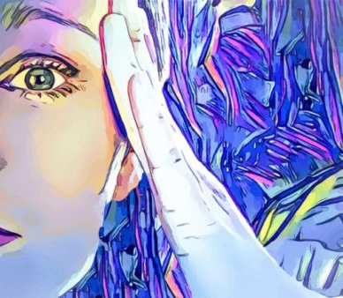
świadomość
Świadomość to złożone pojęcie, które odnosi się do zdolności jednostki do bycia świadomą siebie i otaczającego ją świata. Można ją opisać jako zdolność do odczuwania, myślenia, przeżywania emocji oraz podejmowania decyzji na podstawie złożonych procesów umysłowych.

Slide 23
Co to jest maszynowe uczenie się ? (Machine Learning)
Maszynowe uczenie się(ang. Machine Learning) jest analizą procesów uczenia się oraz tworzeniem systemów, które doskonalą swoje działanie na podstawie doświadczeń z przeszłości.
Machine Learning może być realizowane poprzez
Symbolicznego/indukcyjnego uczenia się na przykładach (ang.symbolic/inductive learning)
Sztucznych sieci neuronowych (ang. artificial neural networks)
Algorymy genetyczne i Ewolucyjne
Szybkie Algorytmy np. typu Fuzzy Logic
Algorytmy Deep Learning, Heurystyki itd

Slide 24
Uczenie maszyn
Machine Learning (ML) – część sztucznej inteligencji (AI) lub inteligencji obliczeniowej (Computational Intelligence - CI)
Systemy adaptujące się, zmieniające swoje wewnętrzne parametry tak, aby rozpoznać charakter danych
ML umożliwia pozyskiwanie wiedzy na podstawie analizy zachowań ekspertów lub danych doświadczalnych

Slide 25
Sposoby uczenia się
Uczenie nadzorowane (supervised learning)
  System na wstępie otrzymuje dane zarówno wejściowe (np. pomiary) jak i wyjściowe (np. etykiety). Jego zadaniem jest utworzenie odpowiednich reguł (generalizacja), które mapują wejście na wyjście. Po odpowiednim wytrenowaniu system taki powinien móc prawidłowo przypisać wyjście dla obiektu którego dotychczas nie było na wejściu.
Uczenie nienadzorowane (unsupervised learning)
  W tym przypadku algorytm nie otrzymuje oczekiwanych danych wyjściowych (etykiet). Musi sam znaleźć odpowiednią regułę, która cechuje wejście i w miarę możliwości zgeneralizować ją.
Uczenie przez wzmacnianie (reinforcement learning)
  Ten sposób zakłada, że system działa w środowisku nieznanym. Brak jest określonych danych wejściowych i wyjściowych. Jedyną informacją jaką otrzymuje „uczeń” jest sygnał wzmocnienia, który może być pozytywny (nagroda) w przypadku podejmowania trafnych decyzji lub negatywny w przypadku mylenia się (kara).

Slide 26
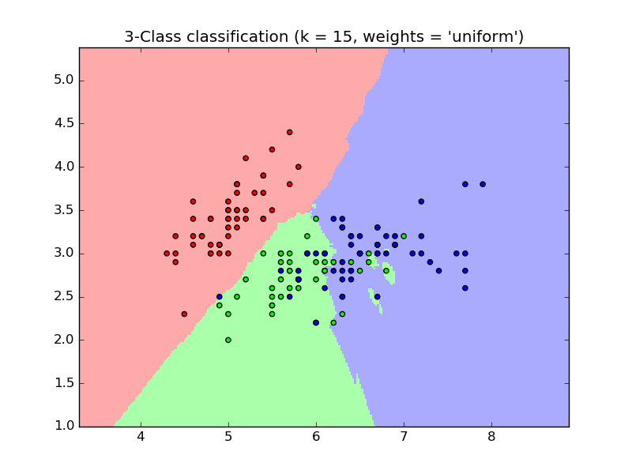
Rodzaje algorymów ze względu na obszar zastosowań
Klasyfikacja (classification)
Dane wejściowe (np. pomiar długości i szerokości) dzielimy na dwie lub więcej klas (etykiet), a system musi stworzyć model, który przypisze odpowiednie etykiety do odpowiednich danych. Zwykle stosuje się do tego rozwiązania nadzorowanego uczenia się. Dobrym przykładek jest filtrowanie spamu. Na podstawie danych wejściowych (e-maile) system nadaje odpowiednią etykietę: „spam” lub „nie spam”. Innym przykładem może być rozpoznawanie pisma ręcznego.

Slide 27
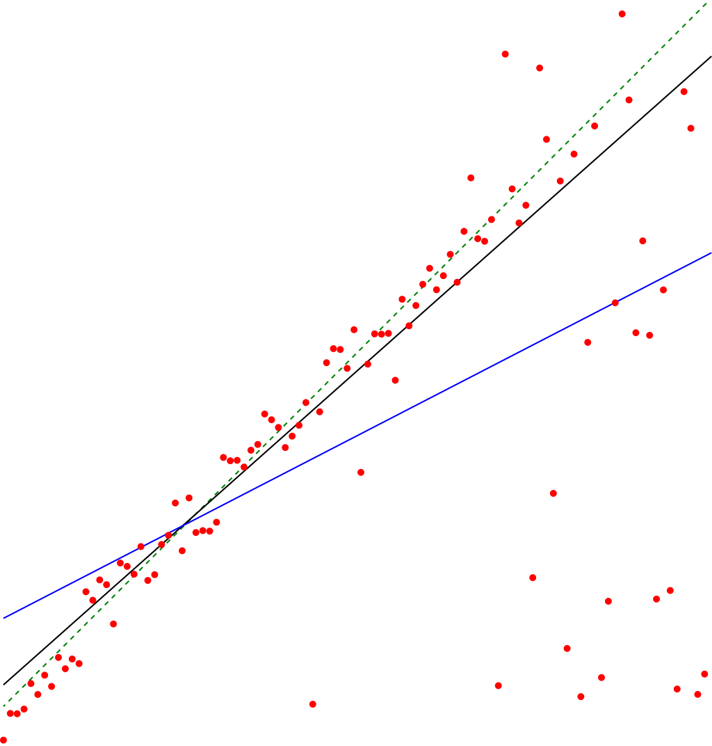
Regresja (regression)
W tym przypadku dane wejściowe są podobne jak przy klasyfikacji, ale na wyjściu oczekujemy wartości ciągłych a nie dyskretnych. Klasycznym przykładem regresji (w tym przypadku liniowej) będzie przewidywanie ceny domu na podstawie jego wielkości i położenia (przy założeniu, że potrafimy przedstawić położenie jako wartość liczbową).

Slide 28
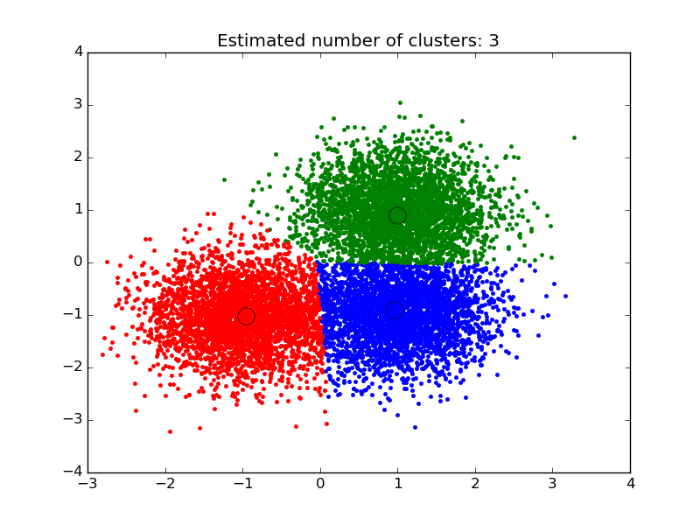
Grupowanie (clustering)
Zbiór dowolnych danych dzielony jest na grupy. W odróżnieniu od klasyfikacji, grupy na wejściu nie są znane. To właśnie algorytm odpowiedzialny jest za znalezienie reguł, które powodują przynależność konkretnych wartości do grup. Najczęściej nadajemy ręcznie ilość grup, która ma zostać wydzielona ze zbioru. Jest to klasyczny przypadek uczenia nienadzorowanego. Inne nazwy tego zagadnienia to: analiza skupień lub klasteryzacja.

Slide 29
Redukcja wymiarowości (dimensionality reduction)
  Niektóre analizowane zbiory danych będą posiadać olbrzymią liczbę cech (features). Przykładowo analiza obrazka o wymiarach 50×50 pikseli, daje nam 2500 wymiarów (po jednym kolorze na piksel). Redukcja wymiarowości to zbiór technik, które zmniejszą ilość cech w celu poprawy wydajności algorytmu oraz samej jego skuteczności. Przykłady: usuwanie ze zbioru cech niskiej jakości (nie wpływających na decyzję), eliminacja cech które są skorelowane lub PCA (Principal component analysis).
Obróbka wstępna (preprocessing)
  Wydobywanie cech ze zbiorów i ich normalizacja. Najczęściej będzie dotyczyć danych tekstowych, które w swojej czystej postaci nie nadają się do dalszej analizy (np. zliczanie częstości wystąpień słów w tekście). Przykłady technik: skalowanie, uśrednianie, uzupełnianie przerwanych ciągów, wektoryzacja tekstów.

Slide 30
Wybór modelu (model selection)
  Z powodu dużej ilości algorytmów i ich parametrów powstaje problem wyboru odpowiedniego modelu. Z tego powodu powstają narzędzia które walidują dane wejściowe i testowe (np. odpowiednio je mieszając), dobierając różne parametry (np. w zadanym zakresie lub losowo), a na koniec porównują wszystkie wyniki i wskazują najlepszy model. Teraz pozostaje jeszcze pytanie co oznacza „najlepszy model” ? Tutaj również istnieje kilka ciekawych technik, między innymi: dokładność (accuracy), odwołanie (recall), macierz pomyłek (confusion matrix) i sprawdzian krzyżowy (cross-validation).

Slide 31

ZASTOSOWANIA
rozpoznawanie wzorców (pattern recognition)
automatyczna klasyfikacja dokumentów/tekstów (np. według kategorii)
rozpoznawanie mowy lub tekstu pisanego (speech and handwriting recognition)
rozpoznawanie twarzy (face recognition)
rozpoznawanie elementów na zdjęciu (object recognition)
przewidywanie trendów finansowych lub ekonomicznych (np. cen mieszkań)
kierowanie pojazdami (samochody autonomiczne)
nawigacja w nieznanym terenie
systemy rekomendacji (np. Spotify lub Filmweb)
zabezpieczanie przed oszustwami w transakcjach finasowych (fraud detecion)
rozpoznawanie chorób na podstawie objawów
marketing (dopasowywanie reklam)
i wiele innych

Slide 32
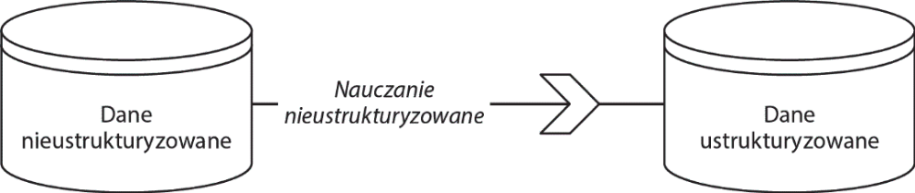
Uczenie nienadzorowane

Slide 33
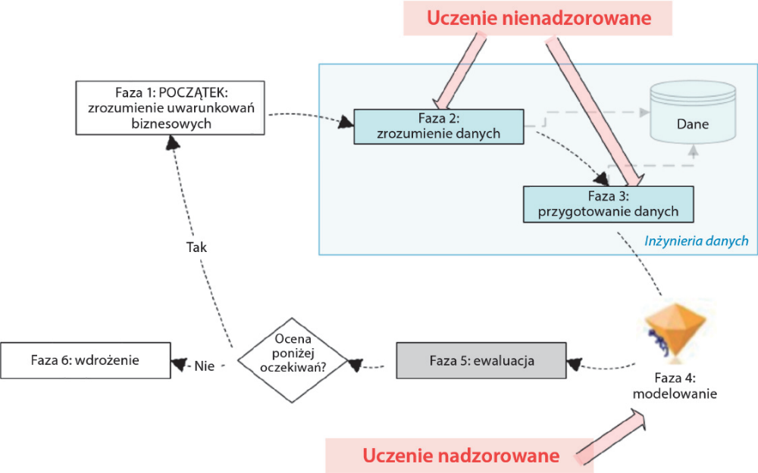
Uczenie maszynowe

Slide 34
Logika klasteryzacji k-średnich
W celu pogrupowania próbek danych algorytm k-średnich wykorzystuje miarę odległości, by ocenić podobieństwo czy bliskość punktów. Zanim użyjemy algorytmu k-średnich, musimy wybrać najlepszą miarę odległości między próbkami danych.
Domyślnie zastosowana zostanie odległość euklidesowa. Ponadto jeśli w zbiorze danych są liczne odchylenia, trzeba będzie zdecydować się na kryteria, które posłużą do wskazywania i usuwania obserwacji odstających od zbioru danych.

Slide 35
Kroki algorytmu k-średnich
Krok 1 Wybieramy liczbę klastrów — k.
Krok 2 Spośród próbek danych losowo wybieramy k punktów jako środków klastrów.
Krok 3 W oparciu o wybraną miarę odległości iteracyjnie obliczamy odległość każdego punktu w dziedzinie od każdego z ustalonych w powyższy sposób środków klastrów. W zależności od wielkości zbioru danych może to być mniej lub bardziej czasochłonny krok. Przykładowo jeśli w klastrze jest 10 000 punktów, a k — 3, oznacza to, że będzie trzeba obliczyć 30 000 odległości.

Slide 36
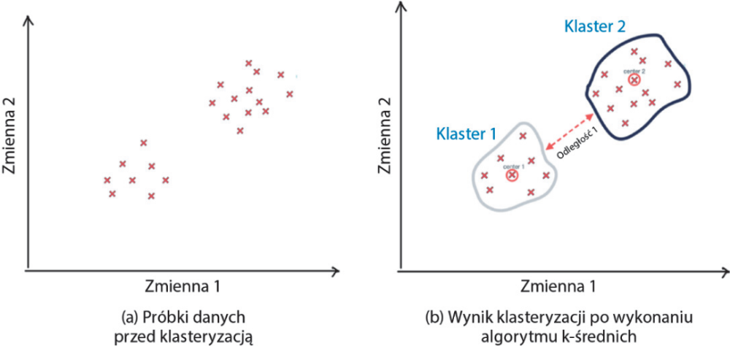

Slide 37
Krok 4 Przypisujemy każdą próbkę danych w dziedzinie problemu do najbliższego środka klastra.
Krok 5 Na tym etapie każda próbka danych jest już przypisana do klastra. Ale
wykonywanie algorytmu się nie kończy, ponieważ wybór początkowych
środków klastrów był losowy. Musimy teraz zweryfikować, że bieżące, losowo
wybrane środki klastrów są rzeczywiście centrami każdego z klastrów.
Przeliczamy środki klastrów poprzez ponowne wyliczenie średniej odległości
każdego z punktów w klastrze od jego środka. Ten krok wyjaśnia, dlaczego
algorytm ten nosi nazwę k-średnich.

Slide 38
Biblioteka numpy
NumPy to biblioteka Pythona używana do pracy z tablicami. Posiada również funkcje do pracy w dziedzinie algebry liniowej, transformaty Fouriera i macierzy. NumPy został stworzony w 2005 roku przez Travisa Oliphanta. Jest to projekt open source i możesz z niego swobodnie korzystać. NumPy oznacza numeryczny Python.

Slide 39
Zalety pakietu numpy
Rdzeniem Numpy są jego tablice. Jedną z głównych zalet używania tablic Numpy jest to, że zajmują mniej miejsca w pamięci i zapewniają lepszą szybkość działania w porównaniu z podobnymi strukturami danych w Pythonie (listy i krotki).
Numpy obsługuje określone funkcje naukowe, takie jak algebra liniowa. Pomagają nam w rozwiązywaniu równań liniowych.
Numpy obsługują operacje wektoryzowane, takie jak elementarne dodawanie i mnożenie, obliczanie delty Kroneckera itp. Listy Pythona nie obsługują tych funkcji.
Jest bardzo dobrym zamiennikiem MATLABA, OCTAVE itp., Ponieważ zapewnia podobne funkcje i obsługuje szybszy rozwój i mniejszy narzut umysłowy (ponieważ Python jest łatwy do napisania i zrozumienia)
NumPy jest bardzo dobry do analizy danych.

Slide 40

Co to jest Conda?
Conda to wieloplatformowy, niezależny od języka menedżer pakietów i system zarządzania środowiskiem typu open source.
Został pierwotnie opracowany, aby rozwiązać trudne wyzwania związane z zarządzaniem pakietami, z którymi borykali się naukowcy zajmujący się danymi w Pythonie, a dziś jest popularnym menedżerem pakietów dla Pythona i R.

Slide 41
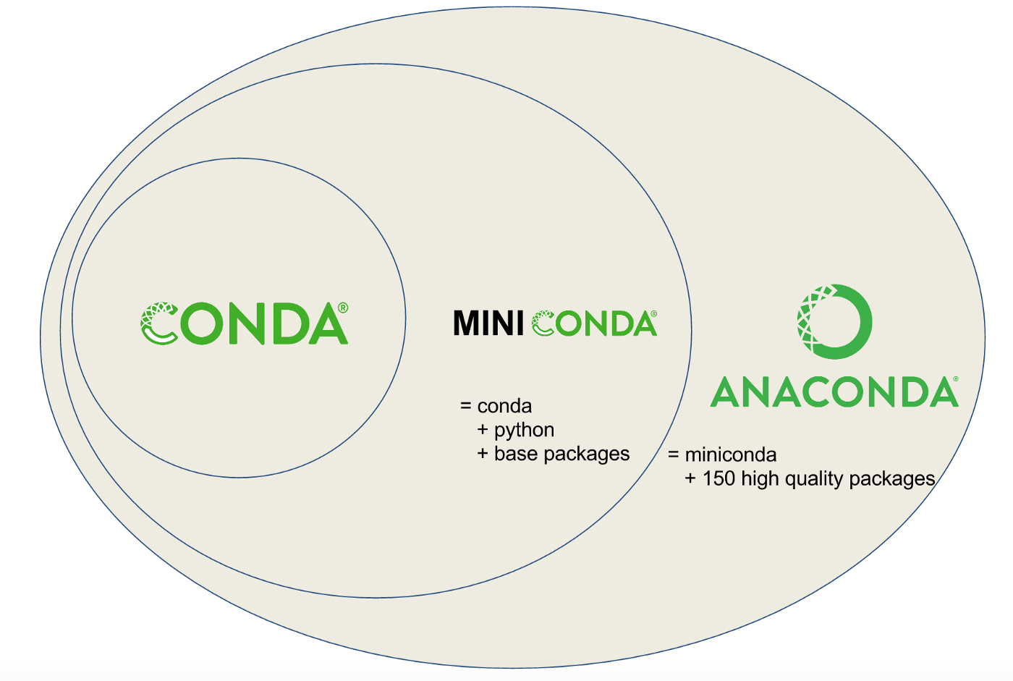
Biblioteki i pakiety wspierające implementację algotymów ML
Zarządzanie pakietami, zależnościami i środowiskiem dla dowolnego języka - Python, R, Ruby, Lua, Scala, Java, JavaScript, C / C ++, FORTRAN i inne.

Slide 42
ANACONDA
Conda to system zarządzania pakietami typu open source i system zarządzania środowiskiem, który działa w systemach Windows, macOS i Linux.
Conda szybko instaluje, uruchamia i aktualizuje pakiety oraz ich zależności. Conda z łatwością tworzy, zapisuje, ładuje i przełącza między środowiskami na komputerze lokalnym.
Został stworzony dla programów w języku Python, ale może pakować i dystrybuować oprogramowanie dla dowolnego języka.
Conda jako menedżer pakietów pomaga znaleźć i zainstalować pakiety. Jeśli potrzebujesz pakietu, który wymaga innej wersji Pythona, nie musisz przełączać się do innego menedżera środowiska, ponieważ conda jest również menedżerem środowiska.

Slide 43
ANACONDA
Za pomocą zaledwie kilku poleceń możesz skonfigurować całkowicie oddzielne środowisko do uruchamiania tej innej wersji Pythona, jednocześnie kontynuując uruchamianie zwykłej wersji Pythona w normalnym środowisku.
W domyślnej konfiguracji conda może instalować i zarządzać tysiącami pakietów i łączyć z systemami ciągłej integracji, takimi jak Travis CI i AppVeyor, aby zapewnić częste, automatyczne testowanie kodu.
Conda jest również zawarta w Anaconda Enterprise, która zapewnia pakiet korporacyjny i zarządzanie środowiskiem dla Python, R, Node.js, Java i innych stosów aplikacji.

Slide 44
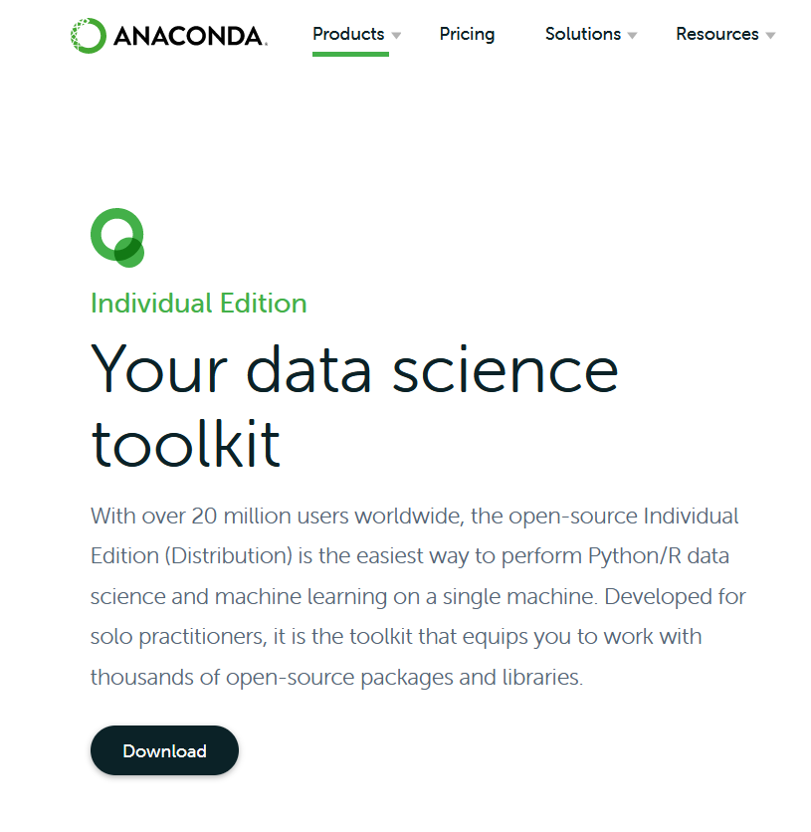
anaconda
Anaconda to dystrybucja języków programowania Python i R do obliczeń naukowych, której celem jest uproszczenie zarządzania pakietami i ich wdrażania. Dystrybucja zawiera pakiety nauki danych odpowiednie dla systemów Windows, Linux i macOS.

Slide 45
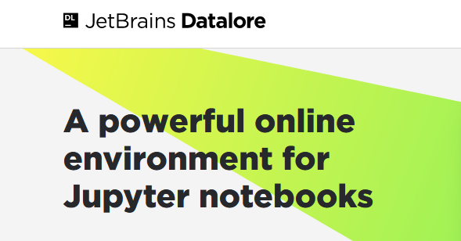
DATALORE
Datalore jest zdefiniowany jako notatnik do nauki data science - online (z inteligentną pomocą w kodowaniu).
Przyjrzyjmy się bliżej definicji.
Datalore jest w trybie online
W Datalore wszystkie obliczenia są wykonywane w chmurze.
Aby uruchomić kod Pythona i Kotlin, wystarczy otworzyć przeglądarkę, zarejestrować się na datalore.jetbrains.com i utworzyć swój pierwszy notatnik.
Nie jest wymagana żadna dodatkowa konfiguracja.
Najlepsze biblioteki do nauki data science są już wstępnie zainstalowane w Datalore.

Slide 46
Biblioteka pandas
Pandas, jest jednym z najbardziej rozbudowanych pakietów, do analizy danych, w języku Python.
Instalacja pakietu:
$ pip install pandas
Importowanie pakietu:
import pandas as pd

Slide 47
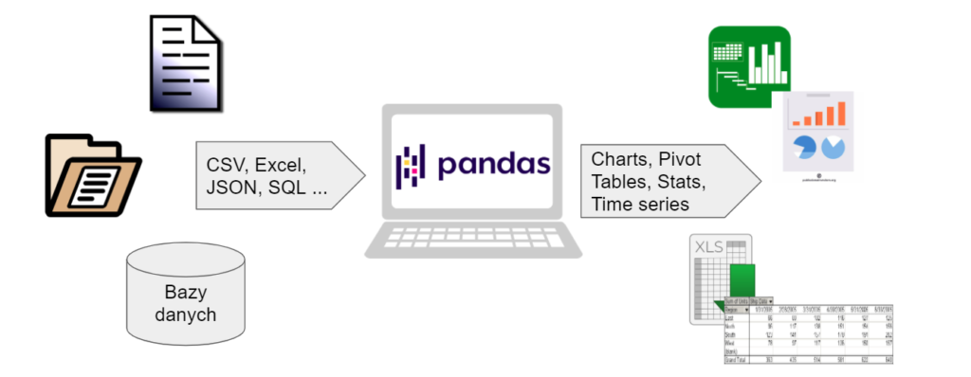
pandas
Co można robić w pandas?
załadować dane z plików o rozmaitym formacie danych (CSV, Excel, JSON i wiele innych )
załadować dane bezpośrednio z baz danych
wyczyścić dane i przygotować je do dalszej analizy
Dokonać podstawowej analizy danych, takiej jaką znamy z Excel czy też SQL – np. grupowanie czy też tabele przestawne
Zwizualizować nasze wyniki

Slide 48
Podstawowe typy danych w pandas
Pierwszy typ danych to 'Series'. Dla analogii, możemy porównać ją do kolumny z Excela. Działa ona podobnie do listy w Python, jednak daje nam większe możliwości.
Drugi typ danych, to DataFrame. O ile 'Series' porównywaliśmy do kolumny, o tyle DataFrame, jest odpowiednikiem tabeli, czyli zestawieniem danych typu 'Series'.

Slide 49
Transformacja Fouriera
Transformacja Fouriera rozkłada funkcję okresową na
szereg funkcji okresowych tak, że uzyskana transformata
podaje w jaki sposób poszczególne częstotliwości składają
się na pierwotną funkcję.

Slide 50
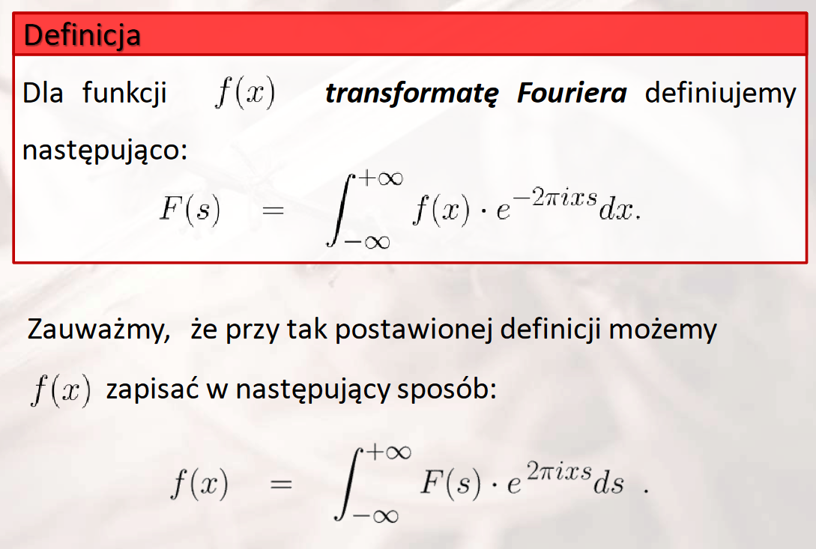

Slide 51
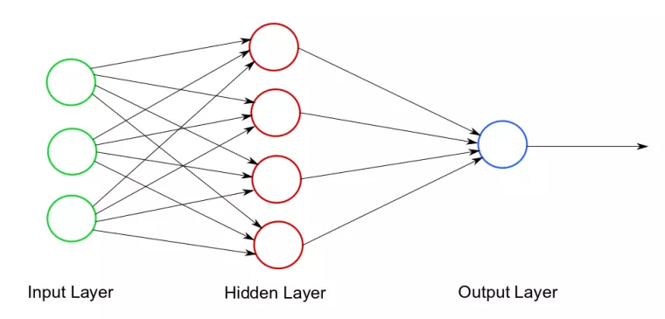
Sieci neuronowe
Sieć neuronowa to statystyczny model obliczeniowy stosowany w uczeniu maszynowym.
Można o nim myśleć jak o systemie połączonych synapsami neuronów, które przesyłają między sobą impulsy (dane).
Sieć neuronowa składa się z trzech warstw:
warstwy wejścia (input layer),
warstwy ukrytej (hidden layer),
oraz warstwy wyjścia (output layer)

Slide 52
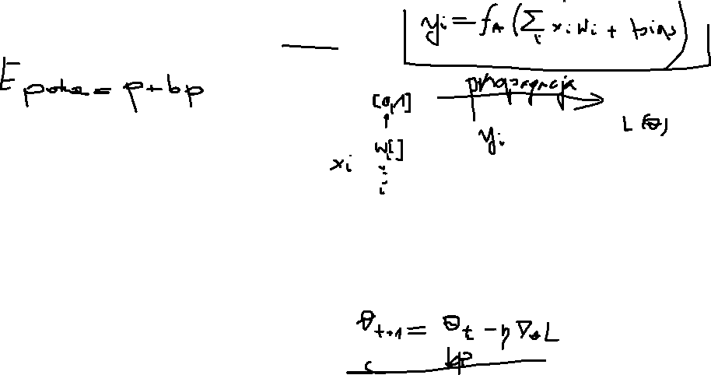
Sieci neuronowe
Sieć neuronowa to statystyczny model obliczeniowy stosowany w uczeniu maszynowym.
Można o nim myśleć jak o systemie połączonych synapsami neuronów, które przesyłają między sobą impulsy (dane).
Sieć neuronowa składa się z trzech warstw:
warstwy wejścia (input layer),
warstwy ukrytej (hidden layer),
oraz warstwy wyjścia (output layer)

Slide 53
Głębokie uczenie (Deep Learning)
Uczenie głębokie jest dziedziną uczenia maszynowego: nowym sposobem uczenia się reprezentacji na podstawie danych, który kładzie nacisk na uczenie kolejnych warstw coraz lepszych reprezentacji.
Głębia uczenia głębokiego nie odwołuje się do żadnego głębokiego rozumienia osiąganego przez tę technikę — głębią jest tworzenie wielowarstwowej
reprezentacji danych.
Głębokością modelu określamy liczbę warstw modelu danych. Uczenie głębokie mogłoby również nazywać się uczeniem reprezentacji warstwowych
i uczeniem reprezentacji hierarchicznych.
Współcześnie uczenie głębokie polega na tworzeniu dziesiątek, a nawet setek kolejnych warstw reprezentacji — wszystkie warstwy są uczone na podstawie danych treningowych. W innych technikach uczenia maszynowego skupia się zwykle na tworzeniu jedno- lub dwuwarstwowej reprezentacji danych, a więc czasami określa się je mianem uczenia płytkiego.

Slide 54
W przypadku uczenia głębokiego wielowarstwowe reprezentacje danych są prawie zawsze tworzone za pomocą modeli określanych mianem sieci neuronowych. Sieci te składają się z wielu warstw neuronów. Termin sieć neuronowa odwołuje się do neurobiologii, ale pomimo tego, że niektóre koncepcje uczenia głębokiego wywodzą się z inspiracji działaniem naszego mózgu, modele uczenia głębokiego nie odzwierciedlają jego pracy. Nie ma żadnych dowodów na to, że mózg jest implementacją jakiegokolwiek współczesnego modelu uczenia głębokiego.

Slide 55
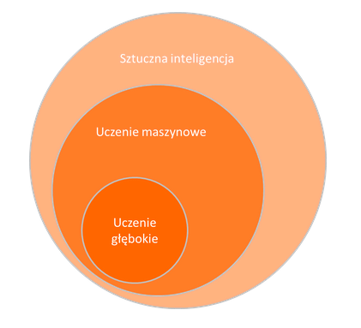
Uczenie głębokie vs uczenie maszynowe
Jak możemy zobaczyć na powyższym diagramie, uczenie głębokie jest poddziedziną uczenia maszynowego. Podstawowym czynnikiem wyróżniającym deep learning jest to, że proces uczenia nie wymaga kontroli człowieka, czyli zachodzi w sposób nienadzorowany.

Slide 56
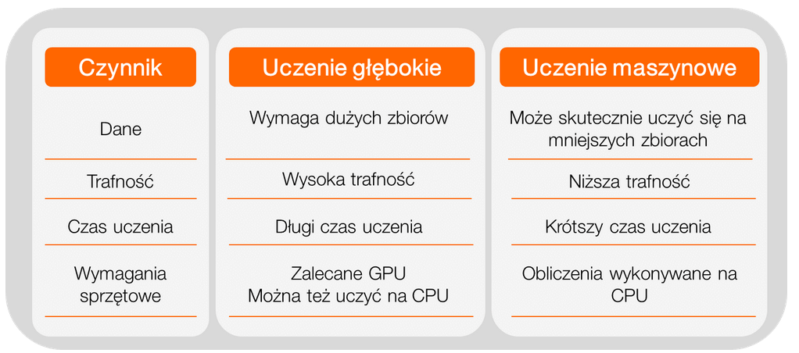
Ze względu na elastyczność technik uczenia głębokiego i różnorodność struktur sieci neuronowych, uczenie głębokie ma najszersze zastosowanie spośród technik uczenia maszynowego i może z powodzeniem rozwiązywać problemy, do których dotychczas aplikowane były klasyczne metody. W tym miejscu należałoby jednak rozważyć, czy potencjalne korzyści z zastąpienia oraz dłuższy czas nauki modelu, rekompensują koszty.

Slide 57
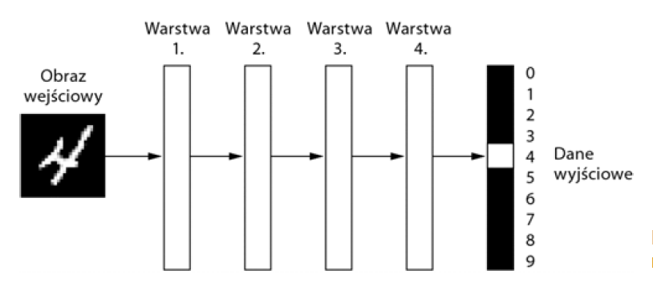
Głęboka sieć neuronowa klasyfikująca cyfry

Slide 58
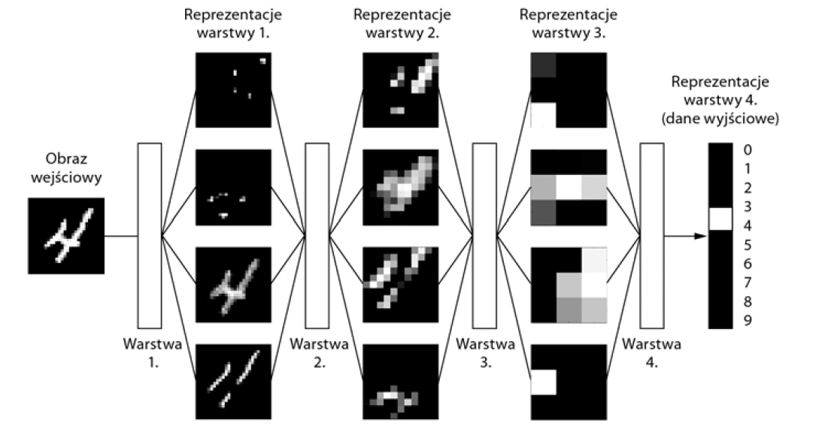
Sieć przekształca obraz cyfry na reprezentacje, które coraz bardziej odbiegają od początkowego obrazu i są coraz bardziej zbliżone do wyjściowej formy danych. Działanie sieci głębokiej można traktować jako wieloetapową operację destylacji informacji, podczas której informacje przechodząc przez kolejne filtry, stają się coraz bardziej czyste (przydatne do wykonania określonego zadania).

Slide 59
Sieci neuronowe
Warstwa wejścia przyjmuje dane wejściowe do obliczeń, w warstwie ukrytej odbywają się wszystkie obliczenia. Wynik tych obliczeń jest przesyłany do warstwy wyjścia.
Na powyższym diagramie okręgi reprezentują neurony, zaś strzałki - synapsy.
Każda synapsa ma przypisaną pewną wagę, tzn liczbę, która (nieco upraszczając) określa, jak silnie przesyłana wartość wpływa na ostateczny wynik obliczeń.
Żeby przesłać wartość, synapsa najpierw czyta wartość z neuronu wejściowego, następnie wartość tę mnoży przez wagę, by w końcu przesłać wynik do neuronu wyjściowego.
Następnie neuron wyjściowy dokonuje obliczeń na dostarczonych mu przez synapsy wartościach i otrzymany wynik przekazuje do wychodzącej z niego synapsy.

Slide 60
Trenowanie sieci neuronowej jest procesem, którego celem jest (nieco upraszczając) dobór odpowiednich wag dla synaps. Zakładamy, że sposób w jaki dokonywane są obliczenia wewnątrz każdego z neuronów jest niezmienny.
Trenowanie jest procesem iteracyjnym. Jedna iteracja składa się z dwóch (wykonywanych w podanej kolejności) kroków: propagacji oraz propagacji wstecznej.
Mówiąc w skrócie - propagacja polega na wykonaniu obliczeń na danych wejściowych stosując wagi przypisane synapsom.
Propagacja wsteczna mierzy błąd, jakim jest obarczony rezultat propagacji (przez porównanie go z oczekiwanymi wynikami obliczeń, czyli z danymi treningowymi).
W zależności od zmierzonego błędu modyfikowane są wagi synaps (można powiedzieć, że dostosowując wagi sieć "uczy się na swoich błędach").

Slide 61
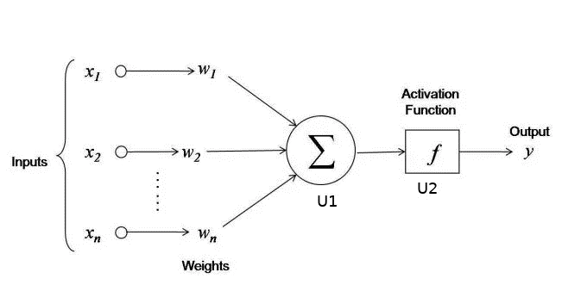
Przykład
Warstwę wejścia tworzą trzy neurony (każdy neuron odpowiada wartości jednego bitu z zapisu binarnego liczby z wejścia).
Warstwa ukryta składa się z dwóch neuronów: U1 oraz U2. Neuron U1 sumuje wszystkie liczby, jakie zostały mu przesłane (z odpowiednimi wagami) przez wchodzące w niego synapsy, a następnie tę sumę przekazuje do neuronu U2.
Waga synapsy biegnącej od neuronu U1 do neuronu U2 wynosi 1 (jeśli waga jest nieokreślona, domyślna jej wartość wynosi 1).
Następnie neuron U2 nakłada na rezultat obliczeń wykonanych w neuronie U1 funkcję aktywacyjną.

Slide 62
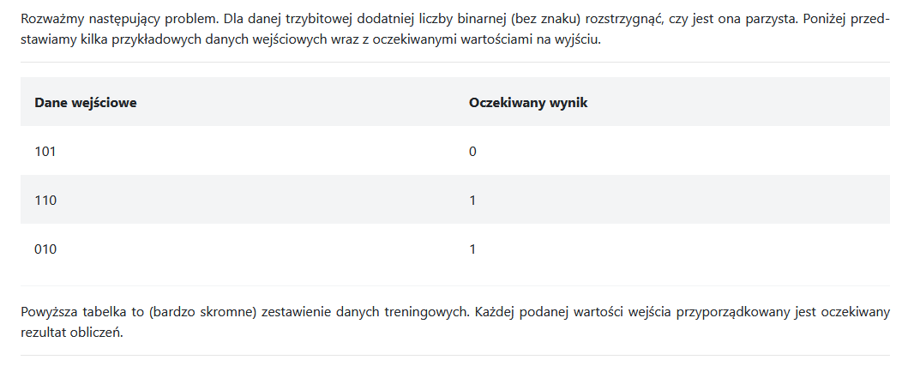
Przykład sieci neuronowej

Slide 63
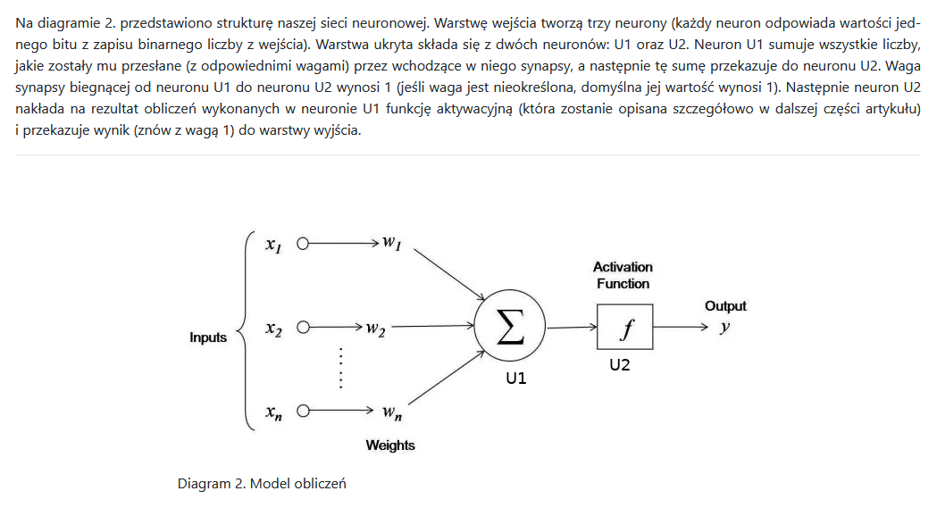
Struktura sieci neuronowej

Slide 64
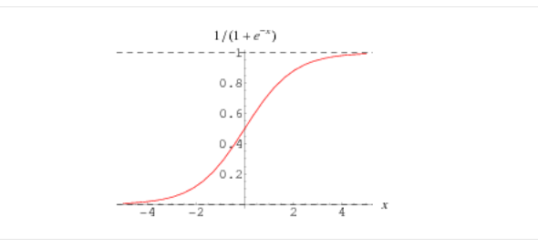
Funkcja aktywacji
Wybór: funkcja sigmoidalna

Slide 65
Propagacja wsteczna
Załóżmy, że wykonujemy jedną iterację procesu trenowania dla pary (110, 1) - pierwsza współrzędna w krotce to dane wejściowe, druga to oczekiwany rezultat. Oznaczmy przez R wartość wyliczoną w neuronie U2 dla opisanych wyżej danych wejściowych i dla wag, jakie w czasie propagacji były przypisane synapsom wychodzącym z neuronów z warstwy wejścia.
Propagację wsteczną zaczniemy od wyliczenia tego, jak bardzo wartość wyliczona podczas propagacji różni się od oczekiwanego wyniku.
Następnie - w zależności od otrzymanego błędu - należy poprawić wagi synaps.

Slide 66
W metodzie użytej w tym przykładzie optymalizacja pojedynczej wagi odbywa się następująco.
error = R - expected_result
weight = weight + expected_result * error * d_sigmoid(R)
gdzie d_sigmoid(R) jest pochodną funkcji sigmoid w punkcie x=R. Jeśli czytelnika interesuje geneza powyższego wzoru, odsyłamy do opisu regresji logicznej. Orientacyjnie, funkcja mierząca błąd jest funkcją wypukłą, zatem można ją minimalizować schodząc "wzdłuż jej gradientu" - czyli w kierunku jej globalnego minimum.

Slide 67
Kod żródłowy
W konstruktorze klasy SimpleNeuralNetwork najpierw inicjalizujemy generator liczb losowych (linia 10), a następnie określamy początkowe wartości wag liczbami losowymi (linia 11). Początkowe wagi są zapisane jako współrzędne wektora kolumnowego. Po szczegóły odsyłamy do dokumentacji pakietu numpy.
Funkcja proparation jest odpowiedzialna za wykonanie procesu propagacji. Dane wejściowe (trzy bity liczby binarnej) są przekazywane do tej funkcji w postaci wektora o trzech współrzędnych.

Slide 68
Polecenie:
np.dot(inputs.astype(float), self.weights)
liczy iloczyn skalarny wektora wag oraz wektora danych wejściowych, zatem jest to wartość, którą liczy neuron U1. Przekazując tę wartość do funkcji sigmoid otrzymujemy rezultat obliczeń z neuronu U2.
Funkcja backward_propagation implementuje proces propagacji wstecznej. Na początku obliczany jest błąd względem oczekiwanego rezultatu (linia 41).

Slide 69
Następnie modyfikowane są wagi synaps. Instrukcja
self.weights += np.dot(
train_input.T, error * self.d_sigmoid(propagation_result))
wykonuje opisane wcześniej obliczenia na każdej współrzędnej wektora wag. Funkcja np.dot odpowiada za mnożenie macierzy. Wyrażenie train_input.T to po prostu operacja transpozycji wektora (macierzy) train_input.

Slide 70
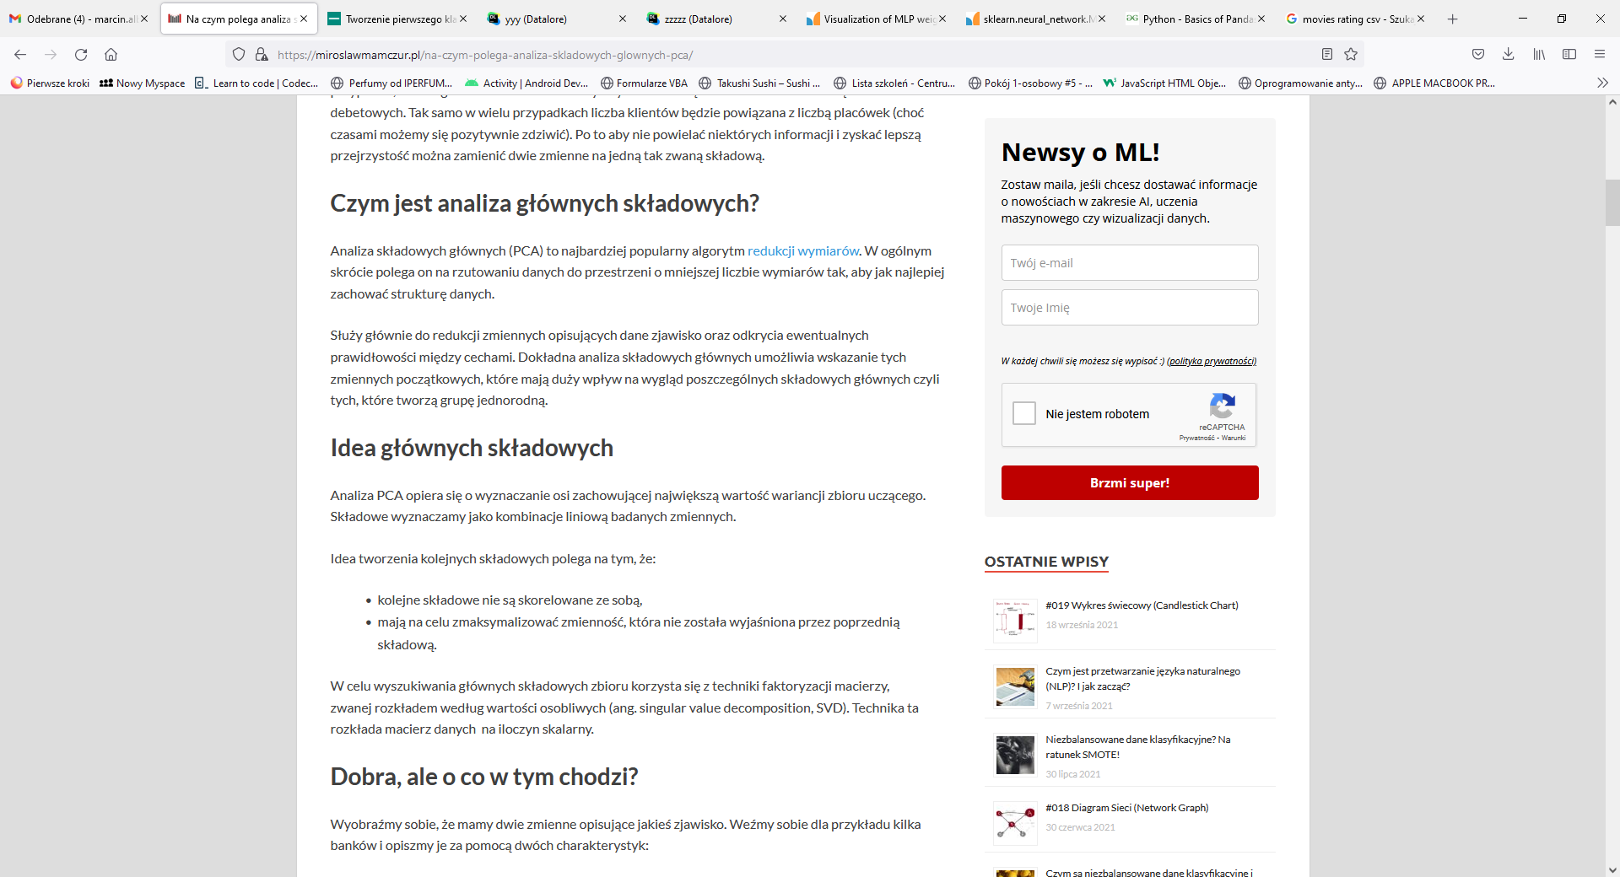
Analiza głównych składowych (PCA)

Slide 72
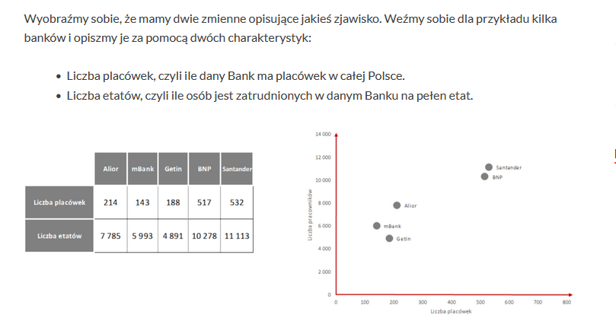

Slide 73
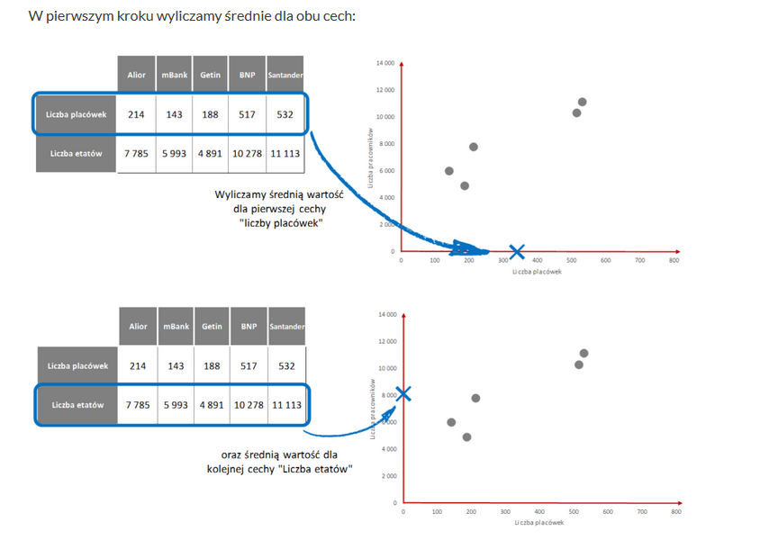

Slide 74
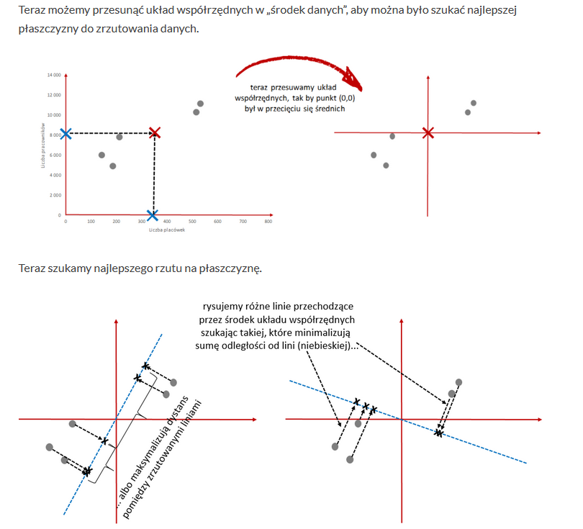

Slide 75
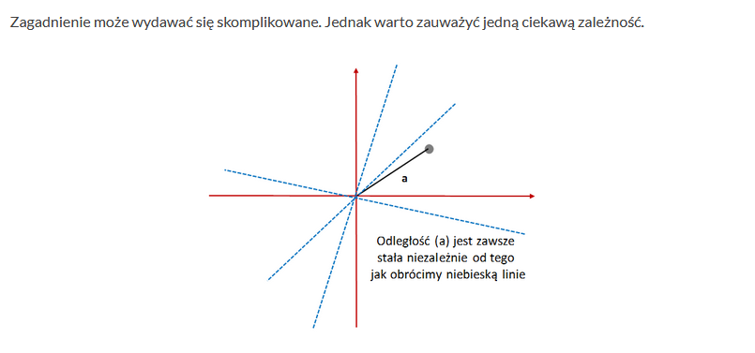

Slide 76
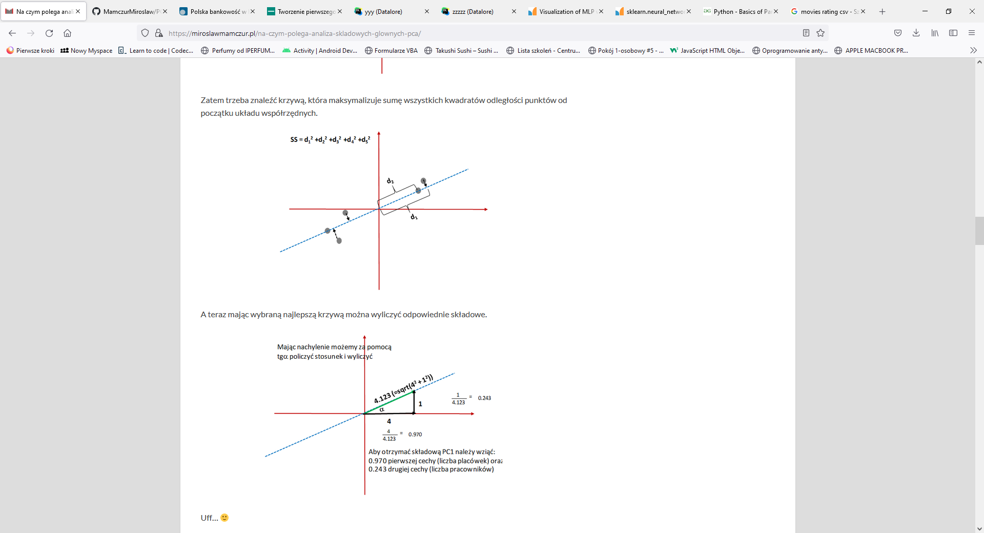

Slide 77
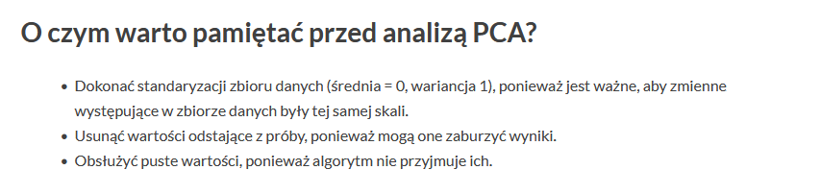

Slide 78
Algorytm działa rekurencyjnie dla każdego węzła drzewa. Musimy podjąć decyzję, czy węzeł będzie:
liściem według kryterium stopu – kończymy to wywołanie rekurencyjne
węzłem rozgałęziającym się według kryterium wyboru atrybutu – dokonujemy wyboru atrybutu, tworzymy rozgałęzienia według wartości, jakie przyjmuje dany atrybut, i dla każdego węzła potomnego tworzymy rekurencyjne wywołanie algorytmu, z listą atrybutów zmniejszoną o właśnie wybrany atrybut.
Wszystkie algorytmy działają według podanego schematu, różnice w implementacji dotyczą kryteriów stopu i wyboru atrybutu.

Slide 79
Algorytm najbliższego sąsiada
Algorytm najbliższego sąsiada (ang. nearest neighbour algorithm, w skrócie NN) – algorytm służący do rozwiązywania problemu komiwojażera. Jest to algorytm wykorzystujący strategię zachłanną.
Algorytm rozpoczyna działanie od wybranego wierzchołka (nazwijmy go wierzchołkiem początkowym) i polega na kolejnym przechodzeniu do najbliższego nieodwiedzonego sąsiada ostatnio dodanego wierzchołka. W bardziej formalnym zapisie algorytm działa w następujący sposób:

Slide 80
Wierzchołek początkowy oznaczamy jako odwiedzony i ustawiamy jako aktualny.
Znajdujemy najkrótszą spośród krawędzi łączących aktualny wierzchołek z jeszcze nieodwiedzonymi wierzchołkami.
Dołączamy do rozwiązania krawędź znalezioną w punkcie 2.
Wierzchołek będący drugim końcem krawędzi znalezionej w punkcie 2 oznaczamy jako odwiedzony i ustawiamy jako aktualny.
Jeśli są jeszcze nieodwiedzone wierzchołki, przechodzimy do punktu 2.
Dołączamy krawędź łączącą ostatnio dodany wierzchołek z wierzchołkiem początkowym. Zamykamy w ten sposób cykl.

Slide 81
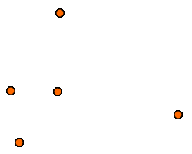
Prezentacja graficzna działania algorytmu

Slide 82
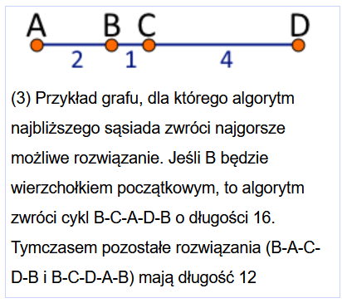

Slide 83
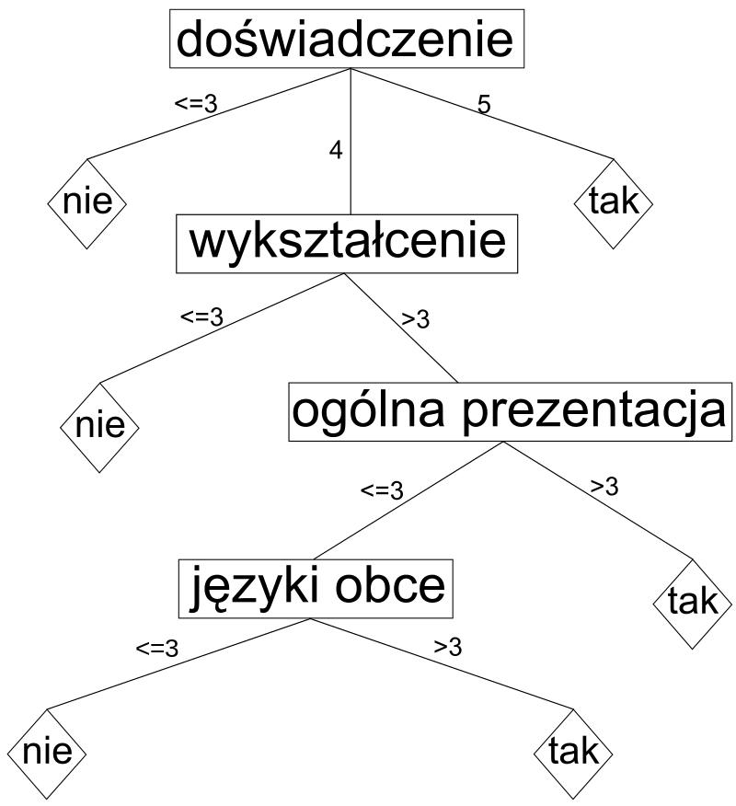
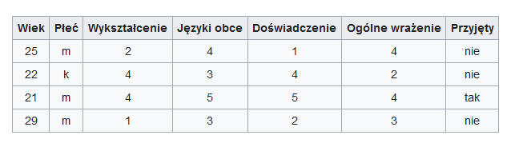
Algorytm – drzewa decyzyjne

Slide 84
Las losowy
Las losowy (ang. random forest) jest pojęciem, które zostało zaproponowane przez Leo Breimana. Stanowi jeden z najciekawszych oraz najbardziej użytecznych algorytmów uczenia maszynowego. Jest niezwykle popularny w badaniach genetycznych, przewidywaniu aktywności biologicznej cząsteczek czy analizie dokumentów tekstowych – po prostu tam, gdzie mamy do czynienia z dużą liczbą cech.

Slide 85
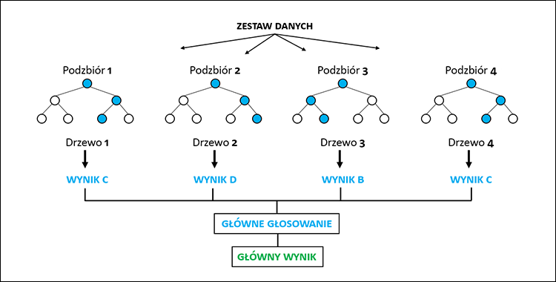
Algorytm Random Forest (Lasy losowe)

Slide 86
Jak uzyskać drzewa składające się na las losowy?
Pierwszym krokiem jest losowanie ze zwracaniem podzbioru danych (przypadków) z dostępnej próby uczącej.
Następnie, powinniśmy stworzyć drzewo dla wylosowanego wcześniej podzbioru. W tym punkcie trzeba sprawdzić, czy dzielony zbiór jest jednorodny oraz czy nie jest zbyt mały, by go podzielić. Należy wylosować pewną liczbę zmiennych objaśniających oraz znaleźć najlepszy podział z wykorzystaniem wylosowanego podzbioru zmiennych. Zbiór ten później dzielimy na dwie części.
Jeżeli liczba drzew osiągnie zadane maksimum lub błąd w próbie testowej przestanie maleć, należy zakończyć uczenie. W przeciwnym przypadku, należy wrócić do pierwszego kroku. W ogólności: drzewa "głosują" nad rozwiązaniem, wybór następuje zwykłą większością głosów.

Slide 87
Zalety lasu losowego
Odporność na różnorodne problemy związane z danymi. Mamy tutaj na myśli brak danych, zmienne objaśniające bez znaczenia, dużą liczbę zmiennych objaśniających czy wartości odstające.
Możliwość dokładniejszego odtworzenia złożonych zależności niż byłyby to w stanie zrobić drzewa decyzyjne. Warto tutaj wspomnieć, że siła predykcyjna lasu losowego jest zazwyczaj nieco mniejsza, ale wciąż porównywalna z sieciami neuronowymi.
Odporność na przeuczenie.
Stabilność.
Możliwość interakcji pomiędzy zmiennymi.
Możliwość określenia różnych kosztów błędnych klasyfikacji.

Slide 88
Lasy losowe są niejako uogólnieniem idei drzew decyzyjnych oraz zaliczane są do tzw. procedur agregujących. Ich działanie polega na klasyfikacji za pomocą grupy drzew decyzyjnych a końcowe decyzje podejmowane są w wyniku głosowania większościowego nad klasami wskazanymi przez poszczególne drzewa decyzyjne. Minusem lasów losowych może być fakt, że czasami się przeuczają (mamy wówczas do czynienia z danymi zaszumionymi).

Slide 89
SIEĆ KOHONENA

Slide 90
Sieć Kohonena
Sieć Kohonena (sieć neuronowa Kohonena) –
najbardziej znana i najczęściej stosowana sieć samoucząca się, realizująca zasadę samoorganizacji (SOM).
Jest to także najbardziej znany przykład sieci konkurencyjnej wykorzystującej koncepcję sąsiedztwa. W wyniku uczenia tej sieci powstaje mapa topologiczna, której aprioryczna interpretacja jest niemożliwa (bo sieć uczy się bez nauczyciela i użytkownik nie ma kontroli nad tym, co sieć robi).
Jednak po uczeniu można zwykle ustalić, jakie znaczenie mają poszczególne rejony tej mapy (tworzonej przez sygnały wyjściowe pochodzące z warstwy topologicznej) na podstawie analizy konkretnych przykładów danych wejściowych

Slide 91
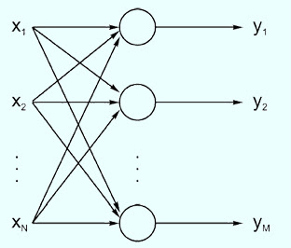
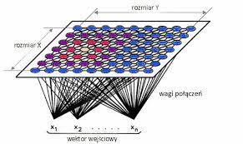
SOM jest skrótem od Self Organizing Maps, czyli Samoorganizujące się mapy.
Podstawy teoretyczne stworzył fiński profesor Teuvo Kohonen w 1982 r.

Slide 92
Celem tych sieci jest klasyfikowanie wielowymiarowych danych
wejściowych - obiektów opisanych dużą ilością parametrów – w taki
sposób, by przedstawić reprezentację tych danych w mniejszej ilości
wymiarów, przeważnie dwóch, przy możliwie jak najwierniejszym
odwzorowaniu struktury wewnętrznej wektora wejściowego. Dzięki
temu sieci te przydatne są przy wizualizacjach skomplikowanych
struktur, a przetworzone przez nie dane mogą stanowić podstawę do
diagramów wyświetlanych na ekranie, jak również znajdują
zastosowanie wszędzie tam, gdzie istotna jest redukcja rozmiarów
danych wejściowych, ze względu na zdolność kompresji
samoorganizującej sieci Kohonena.

Slide 93
SOM jest siecią uczącą się bez nadzoru
Sieci uczące się bez nauczyciela w trakcie uczenia opierają się wyłącznie
na obserwacji danych wejściowych, nikt im natomiast nie mówi, co z tych
danych wejściowych powinno wynikać to sieci muszą wykryć i ustalić same.
Sieć Kohonena uczy się całkiem sama, wyłącznie obserwując przesyłane do
niej dane, których wewnętrzna struktura i ukryta w tej strukturze nieznana
logika będą decydować o końcowym obrazie klasyfikacji i o ostatecznym
działaniu sieci. Można założyć, że w sieci Kohonena poszczególne neurony
będą identyfikowały i rozpoznawały poszczególne skupienia danych. Przez
skupienie danych rozumieć tu będziemy grupę danych: dane należące do
skupienia są między sobą w jakimś stopniu podobne, natomiast dane
należące do różnych skupień różnią się pomiędzy sobą.

Slide 94
Struktura
Struktura SOM:
- sieć składa się z dwóch warstw
  1. warstwa wejściowa – wektory wejściowe
  2. warstwa wyjściowa – mapa topologiczna
- sieć jest zwykle jednokierunkowa,
- każdy neuron jest połączony ze wszystkimi składowymi N-wymiarowego
wektora wejściowego x.
- wagi połączeń neuronów tworzą wektor w_{i}=[w_{1i}, w_{i2}, ..., w_{in}]^{T}.

Slide 95
Konwolucyjne sieci neuronowe
Aby przybliżyć zagadnienie konwolucyjnych sieci neuronowych, skoncentrujemy się na ich najczęstszym zastosowaniu, czyli przetwarzaniu obrazu. CNN to algorytm, który może pobrać obraz wejściowy i sklasyfikować go wedle predefiniowanych kategorii (np. rasy psa). Jest to możliwe dzięki przypisaniu wag różnym kształtom, strukturom, obiektom.
Sieci konwolucyjne poprzez trening są w stanie nauczyć się, jakie cechy szczególne obrazu pomagają w jego klasyfikacji. Ich przewagą nad standardowymi sieciami głębokimi jest większa skuteczność w wykrywaniu zawiłych zależności w obrazach. Jest to możliwe dzięki zastosowaniu filtrów badających zależności pomiędzy sąsiednimi pikselami.

Slide 96
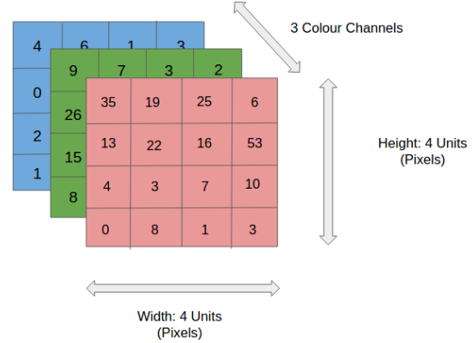
Każdy obraz jest macierzą wartości, których liczba jest proporcjonalna do jego szerokości i wysokości w pikselach. W przypadku obrazów RGB obraz cechują trzy kolory podstawowe, więc każdy piksel reprezentowany jest przez trzy wartości. Zadaniem ConvNet jest redukcja rozmiaru obrazu do lżejszej formy bez utraty wartościowych cech, czyli tych które niosą informacje kluczowe dla klasyfikacji.

Slide 97
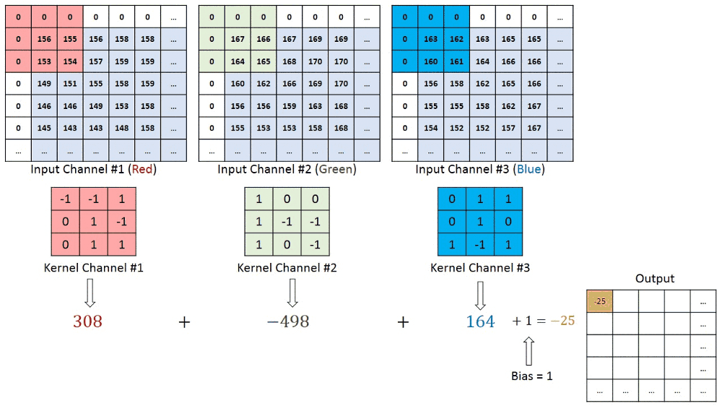
CNN złożona jest z dwóch kluczowych warstw. Pierwszą z nich jest warstwa konwolucyjna.

Slide 98
Animacja przedstawia obraz RGB oraz poruszający się po nim filtr o rozmiarze 3x3x3 i zdefiniowanym kroku. Krok to wartość w pikselach, o którą przesuwa się filtr. Może zostać zastosowany „zero padding”, czyli wypełnienie zerami (białe kwadraty). Taki zabieg pozwala na zachowanie większej ilości informacji, kosztem wydajności.
Kolejne wartości macierzy wyjściowej obliczane są w następujący sposób:
mnożenie wartości w danym fragmencie obrazu przez filtr (po elementach),
sumowanie obliczonych wartości dla danego kanału,
sumowanie wartości dla każdego kanału z uwzględnieniem biasu (w tym przypadku równego 1).

Slide 99
Warto zwrócić uwagę, że wartości filtru dla danego kanału mogą się od siebie różnić. Zadaniem warstwy konwolucyjnej, w przypadku pierwszej warstwy, jest wyodrębnienie cech, takich jak krawędzie, kolory, gradienty. Im więcej warstw, tym bardziej skomplikowane cechy zostaną wyznaczone.
Analogicznie do warstw zwykłej sieci, po warstwie konwolucyjnej występuje warstwa aktywacyjna (najczęściej funkcja ReLU), wprowadzająca nieliniowość do sieci.
Druga warstwa jest nazywana łączącą (pooling layer). Jej zadaniem jest zmniejszenie wymiarów cech konwolucyjnych, wyznaczonych w poprzedniej warstwie, przy zachowaniu kluczowych cech. Odpowiada również za redukcję szumu. Najpopularniejszą metodą jest „max pooling”.

Slide 100
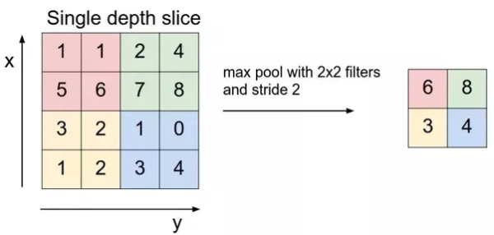

Slide 101
Operacja łączenia przebiega w sposób zbliżony do stosowanego w warstwie konwolucyjnej. Definiowany jest filtr oraz krok. Kolejne wartości macierzy wyjściowej są maksymalną wartością objętą filtrem.
Wymienione warstwy stanowią razem jedną warstwę sieci konwolucyjnej. Po zastosowaniu wybranej ilości warstw otrzymana macierz zostaje spłaszczona i stanowi wejście do standardowej sieci neuronowej, stworzonej z w pełni połączonych warstw. Pozwala to na nauczenie algorytmu nieliniowych zależności pomiędzy cechami wyznaczonymi przez warstwy konwolucyjne.

Slide 102
Ostatnią warstwą sieci jest warstwa Soft-Max, pozwalająca na uzyskanie wartości prawdopodobieństw przynależności do poszczególnych klas (na przykład prawdopodobieństwo, że na obrazie znajduje się kot). W trakcie treningu są one porównywane z pożądanym wynikiem klasyfikacji w zastosowanej funkcji kosztu, a następnie poprzez algorytm wstecznej propagacji sieć dostosowuje swoje wagi w celu zminimalizowania błędu.

Slide 103
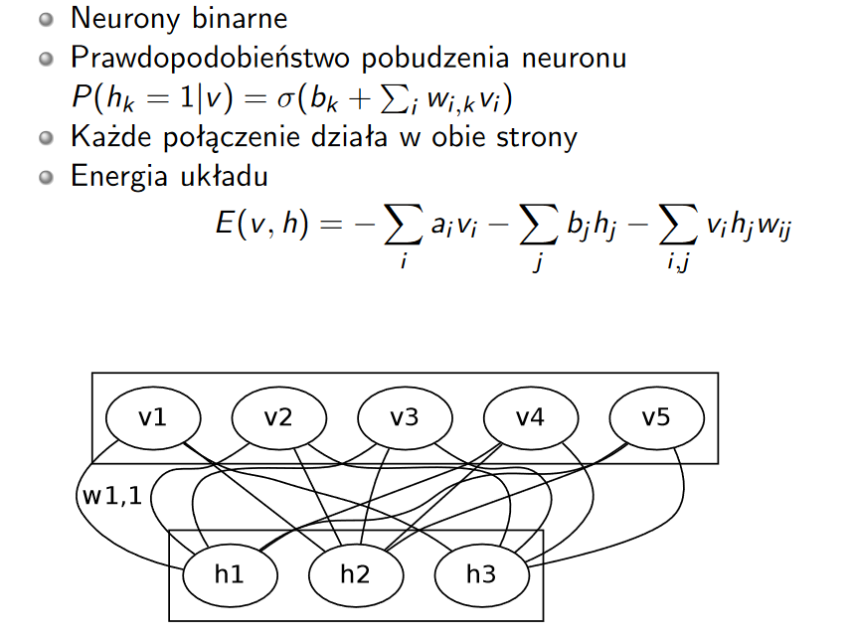
Restrykcyjna Maszyna Bolzmana (Restricted Bolzman Machine)

Slide 104
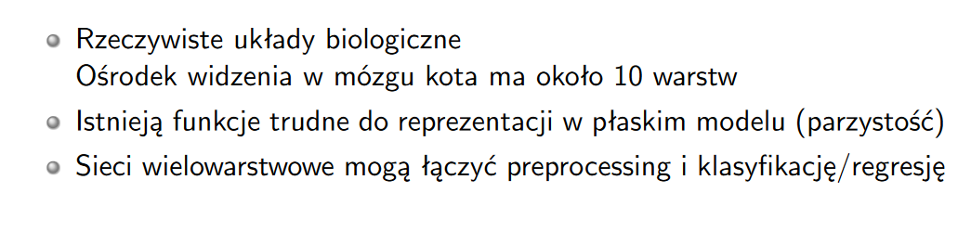
Deep Belief Networks
generatywny model graficzny lub alternatywnie klasa głębokich sieci neuronowych, składających się z wielu warstw ukrytych zmiennych („ukrytych jednostek”), z połączeniami między warstwami, ale nie między jednostkami w obrębie każdej warstwy

Slide 105
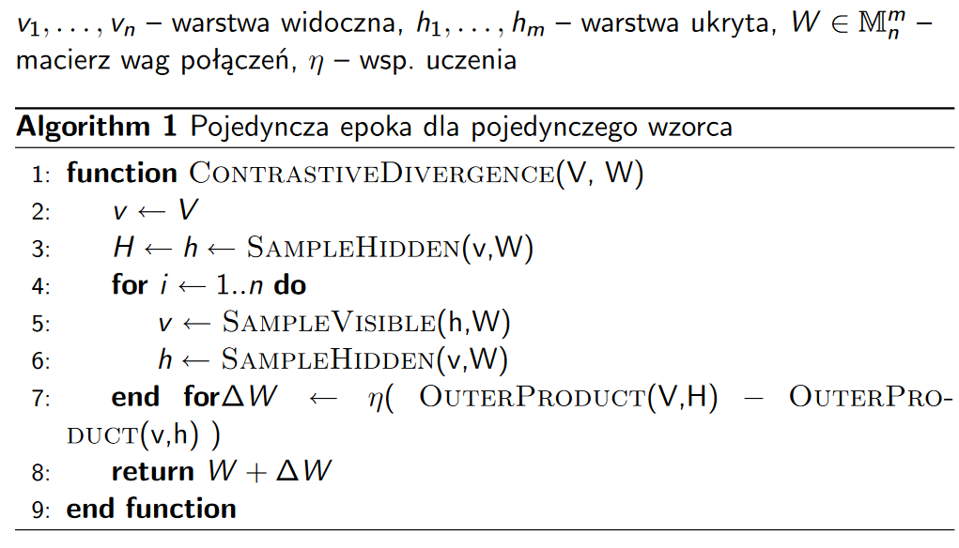

Contrastive Divergence

Slide 107


Slide 108


Slide 109
GAN – Generative Adversarial Network
Na początku przybliżmy sobie mechanizm stojący za generatywnymi sieciami współzawodniczącymi. Wyobraźmy sobie, że posiadamy dwie niezależne sieci neuronowe, pierwszą zwaną dyskryminatorem, którą uczymy rozpoznawać obrazy, i drugą, która uczy się generować obrazy (generatora).
Obydwa modele grają w pewną grę zgodną z teorią gier, gdzie generator próbuje przechytrzyć dyskryminatora, a dyskryminator, posiadając próbki prawdziwych i nieprawdziwych (generowanych) zdjęć, próbuje do tego nie dopuścić.

Slide 110
W trakcie procesu uczenia obydwa modele podnoszą swoje umiejętności. Generator generuje coraz lepsze zdjęcia, a dyskryminator umie coraz lepiej rozpoznawać zdjęcia nieprawdziwe i prawdziwe. W momencie gdy generator zacznie tworzyć tak realistyczne zdjęcia, że dyskryminator nie będzie w stanie odróżnić ich od prawdziwych, model generatywny zostanie w pełni wytrenowany. Dzięki temu będzie on w stanie generować na żądanie zdjęcia, które będą bardzo realistyczne.
Technologia ta została wymyślona w 2014 r. przez Iana Goodfellowa i jego współpracowników. Opublikowali oni całkiem ciekawą pracę naukową opisującą ten koncept.

Slide 111


Slide 112



Slide 113
Algorytm genetyczny
Problem, którego rozwiązania szukamy, definiuje środowisko, w którym istnieje pewna populacja osobników.
Każdy z osobników ma przypisany pewien zbiór informacji stanowiących jego genotyp, a będących podstawą do utworzenia fenotypu.
Fenotyp to zbiór cech podlegających ocenie funkcji przystosowania modelującej środowisko. Innymi słowy - genotyp opisuje proponowane rozwiązanie problemu, a funkcja przystosowania ocenia, jak dobre jest to rozwiązanie.
Genotyp składa się z chromosomów, gdzie zakodowany jest fenotyp i ewentualnie pewne informacje pomocnicze dla algorytmu genetycznego. Chromosom składa się z genów.

Slide 114

Algorytm genetyczny
Wspólnymi cechami algorytmów ewolucyjnych, odróżniającymi je od innych, tradycyjnych metod optymalizacji, są:
stosowanie operatorów genetycznych, które dostosowane są do postaci rozwiązań,
przetwarzanie populacji rozwiązań, prowadzące do równoległego przeszukiwania przestrzeni rozwiązań z różnych punktów,
w celu ukierunkowania procesu przeszukiwania wystarczającą informacją jest jakość aktualnych rozwiązań,
celowe wprowadzenie elementów losowych.

Slide 115
Algorytm genetyczny
Najczęściej działanie algorytmu przebiega następująco:
Losowana jest pewna populacja początkowa.
Populacja poddawana jest ocenie (selekcja). Najlepiej przystosowane osobniki biorą udział w procesie reprodukcji.
Genotypy wybranych osobników poddawane są operatorom ewolucyjnym:
  są ze sobą kojarzone poprzez złączanie genotypów rodziców (krzyżowanie),
  przeprowadzana jest mutacja, czyli wprowadzenie drobnych losowych zmian.
Rodzi się drugie (kolejne) pokolenie. Aby utrzymać stałą liczbę osobników w populacji te najlepsze (według funkcji oceniającej fenotyp) są powielane, a najsłabsze usuwane. Jeżeli nie znaleziono dostatecznie dobrego rozwiązania, algorytm powraca do kroku drugiego. W przeciwnym wypadku wybieramy najlepszego osobnika z populacji - jego genotyp to uzyskany wynik.

Slide 116

Schemat prostego algorytmu genetycznego

Slide 117
Algorytm genetyczny
Działanie algorytmu genetycznego obejmuje kilka zagadnień potrzebnych do ustalenia:
ustalenie genomu jako reprezentanta wyniku
ustalenie funkcji przystosowania/dopasowania
ustalenie operatorów przeszukiwania

Slide 118
Algorytm genetyczny - kodowanie
Kodowanie jest bardzo istotnym etapem projektowania algorytmu. Sposób zakodowania w chromosomie informacji o proponowanym rozwiązaniu wydatnie wpływa na szybkość i jakość znajdowanych wyników. Przyczyną takiego zjawiska jest wpływ kodowania na sposób w jaki przeszukiwana jest przestrzeń rozwiązań. Złe kodowanie może spowodować, że nigdy nie zostanie przeszukany fragment przestrzeni, w którym znajdują się najlepsze rozwiązania!
Najczęściej stosowane kodowania chromosomu:
wektorem genów, z których każdy z nich może być jedno- lub wielobitową liczbą całkowitą, bądź też liczbą rzeczywistą.
za pomocą drzewiastych struktur danych.

Slide 119
Funkcja przystosowania
Proces wyboru osobników poddanych ocenie następuje według określonych kryteriów. Kryteria te zapisuje się w postaci funkcji oceny albo inaczej funkcji przystosowania. Algorytm genetyczny dąży zwykle do jej minimalizacji (maksymalizacji). Jako kryterium często przyjmowana jest funkcja celu rozważanego problemu optymalizacji.
Funkcja oceny to miara jakości dowolnego osobnika (fenotypu, rozwiązania) w populacji. Dla każdego osobnika jest ona obliczana na podstawie pewnego modelu rozwiązywanego problemu. Załóżmy dla przykładu, że chcemy zaprojektować obwód elektryczny o pewnej charakterystyce. Funkcja oceny będzie premiowała rozwiązania najbardziej zbliżonej do tej charakterystyki, zbudowane z najmniejszej liczby elementów. W procesie selekcji faworyzowane będą najlepiej przystosowane osobniki. One staną się "rodzicami" dla populacji.

Slide 120
Metody selekcji
Istnieje wiele metod selekcji. Dla przykładu można przedstawić tzw. metodę ruletki. Budujemy wirtualnie koło, którego wycinki odpowiadają poszczególnym osobnikom. Im lepszy osobnik, tym większy wycinek koła zajmuje. Rozmiar wycinków może zależeć od wartości funkcji oceny, jeśli wysoka wartość oceny oznacza wysokie przystosowanie. W takim układzie prawdopodobieństwo, że lepszy osobnik zostanie wybrany jako rodzic, jest większe. Niestety ewolucja przy takim algorytmie z każdym krokiem zwalnia. Jeżeli osobniki są podobne, to każdy dostaje równy wycinek koła fortuny i presja selekcyjna spada. Algorytm słabiej rozróżnia osobniki dobre od słabszych.
Pozbawiona tej wady jest metoda rankingowa. Obliczamy dla każdego osobnika funkcję oceny i ustawiamy je w szeregu najlepszy-najgorszy. Pierwsi na liście dostają prawo do rozmnażania, a reszta usuwana jest z populacji. Wadą metody jest niewrażliwość na różnice pomiędzy kolejnymi osobnikami w kolejce. Może się okazać, że sąsiadujące na liście rozwiązania mają różne wartości funkcji oceny, ale dostają prawie taką samą ilość potomstwa.
Istnieją także metody selekcji wielokryterialnej. Tworzymy kilka różnych funkcji oceny (oceniających pewne wybrane cechy osobników osobno). Dla przykładu osobniki mogą być ułożone nie w jednym, ale w kilku szeregach najlepszy-najgorszy, a proces selekcji jest bardziej złożony.

Slide 121
Selekcja daje większe prawdopodobieństwo reprodukcji osobnikom o dużym przystosowaniu, więc kolejne pokolenia są coraz lepiej przystosowane.
Spada jednak różnorodność genotypu populacji - populacja z czasem zostaje zmonopolizowana przez nieznacznie różniące się (lub wręcz identyczne) odmiany tego samego osobnika.
Objawia się to zbieżnością kolejnych, najlepszych rozwiązań do pewnej granicy.
Czasami zbieżność jest przedwczesna, a ewolucja utyka i uzyskane rozwiązania przedstawiają pewne ekstrema lokalne. Mogą być one dalekie od oczekiwanych rozwiązań globalnych, czyli tych najlepszych w całej przeszukiwanej przestrzeni.
Częściowym rozwiązaniem tego problemu jest losowa mutacja genotypu osobników.

Slide 122

Operatory krzyżowania
Krzyżowanie polega na połączeniu niektórych (wybierane losowo) genotypów w jeden. Kojarzenie ma sprawić, że potomek dwóch osobników rodzicielskich ma zespół cech, który jest kombinacją ich cech (może się zdarzyć, że tych najlepszych).
Sposób krzyżowania jest zależny od kodowania chromosomów i specyfiki problemu. Jednak można wskazać kilka standardowych metod krzyżowania:
Rozcięcie dwóch chromosomów i stworzenie nowego poprzez sklejenie lewej części jednego rodzica z prawą częścią drugiego rodzica (dla chromosomów z kodowaniem binarnym i całkowitoliczbowym),
Stosowanie operacji logicznych (kodowanie binarne),
Obliczenie wartości średniej genów (kodowanie liczbami rzeczywistymi).

Slide 123
Operatory mutacji
Mutacja wprowadza do genotypu losowe zmiany. Jej zadaniem jest wprowadzanie różnorodności w populacji, czyli zapobieganie (przynajmniej częściowe) przedwczesnej zbieżności algorytmu. Mutacja zachodzi z pewnym przyjętym prawdopodobieństwem - zazwyczaj rzędu 1%. Jest ono niskie, ponieważ zbyt silna mutacja przynosi efekt odwrotny do zamierzonego: zamiast subtelnie różnicować dobre rozwiązania - niszczy je. Stąd w procesie ewolucji mutacja ma znaczenie drugorzędne, szczególnie w przypadku długich chromosomów.
W przypadku chromosomów kodowanych binarnie losuje się zazwyczaj dwa geny i zamienia się je miejscami bądź np. neguje pewien wylosowany gen.
W przypadku genotypów zakodowanych liczbami całkowitymi stosuje się permutacje.
W przypadku genotypów zakodowanych liczbami rzeczywistymi wprowadza się do przypadkowych genów losowe zmiany o danym rozkładzie - najczęściej normalnym.

Slide 124
Algorytm Genetyczny - biblioteki pythona
geneticalgorithm 1.0.2
Deap python
PYEASYGA - https://pypi.org/project/pyeasyga/
Pyvolution 1.0

Slide 125
w_{n} = w_{n}+λ (x_{n}-w_{n})

Slide 126

Transformata Fouriera

Slide 127
Algorytm Mrówkowy
Kroki związane z optymalizacją kolonii mrówek:
Inicjalizacja: Zaczynamy od umieszczenia mrówek w punkcie startowym.
Ruch: każda mrówka wybiera punkt, do którego ma się przemieścić, w oparciu o funkcję probabilistyczną, która uwzględnia poziom feromonów i informacje heurystyczne. Informacje heurystyczne można traktować jako miarę tego, jak dobry jest dany punkt.
Aktualizowanie śladów feromonowych: Ślad feromonowy na każdej krawędzi jest aktualizowany na podstawie jakości rozwiązania znalezionego przez mrówkę, która przeszła przez tę krawędź.
Zakończenie: Zatrzymujemy algorytm po określonej liczbie iteracji lub po znalezieniu zadowalającego rozwiązania.

Slide 128
Powtarzając te kroki, mrówki stopniowo dojdą do najlepszego rozwiązania problemu. ACO może służyć do rozwiązywania szerokiego zakresu problemów optymalizacyjnych, takich jak problem komiwojażera, w którym celem jest znalezienie najkrótszej ścieżki, która odwiedza zestaw miast.

Slide 129
Powtarzając te kroki, mrówki stopniowo dojdą do najlepszego rozwiązania problemu. ACO może służyć do rozwiązywania szerokiego zakresu problemów optymalizacyjnych, takich jak problem komiwojażera, w którym celem jest znalezienie najkrótszej ścieżki, która odwiedza zestaw miast.

Slide 130


